Slide 1
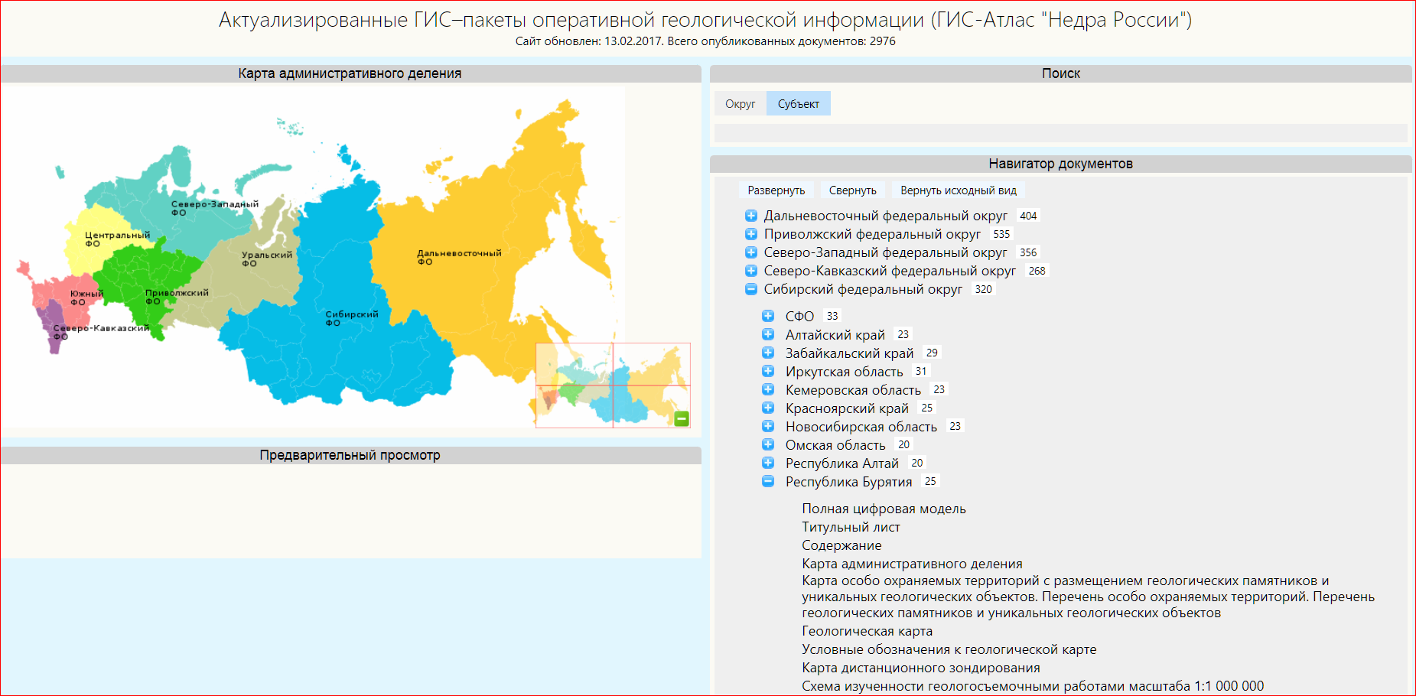
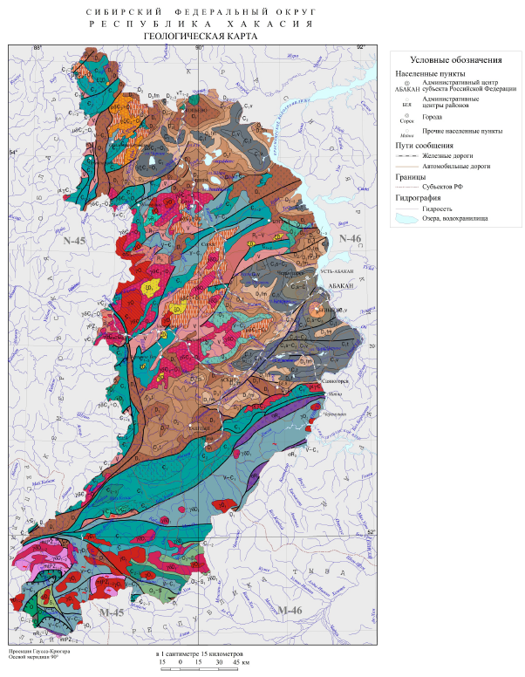
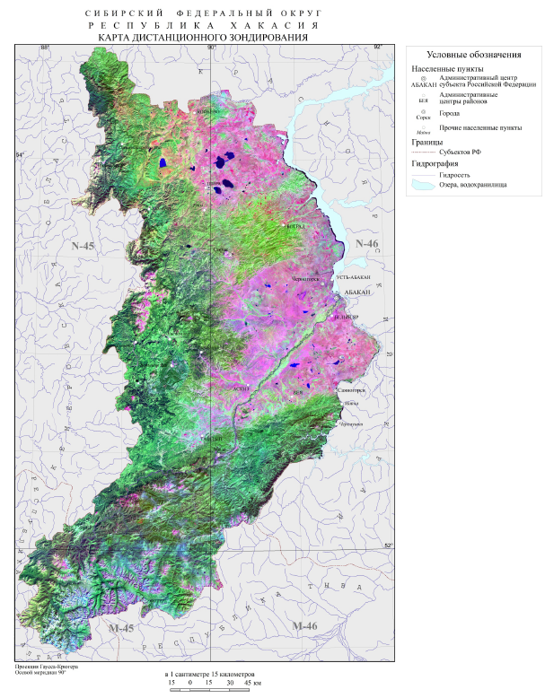
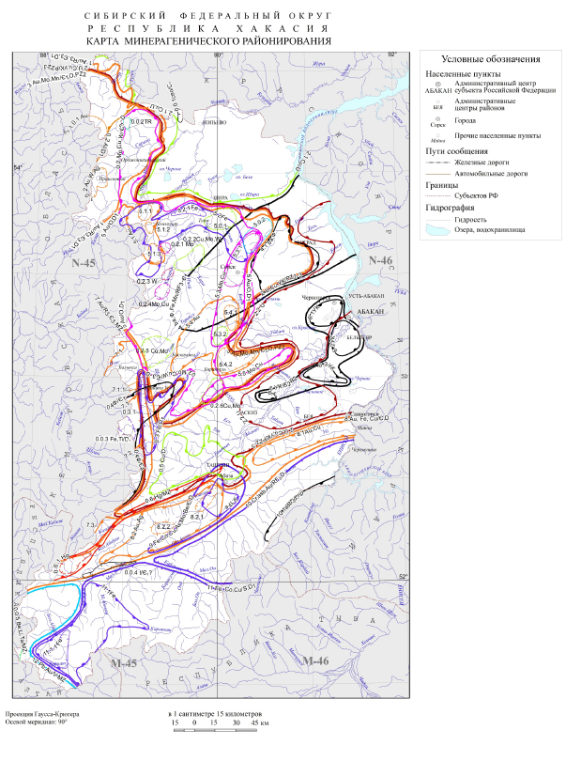
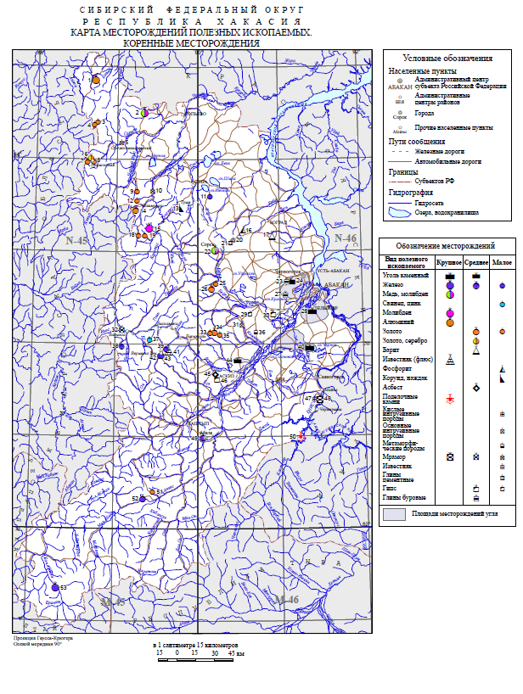
ГИС-АТЛАС «НЕДРА РОССИИ»
ГИС-АТЛАС РОССИИ
Текущее состояние и перспективы развития
Notes:
ГИС-Атлас России
В настоящее время работы по ГИС-Атласу выполняются как одна из задач объекта «Создание, актуализация и подготовка к изданию сводных и обзорных карт геологического содержания территории России и прилегающих акваторий»
Общее целевое назначение работ
Создание и актуализация сводных и обзорных карт геологического содержания на основе систематизации и обобщения новой региональной геологической информации по изученности, геологическому строению, закономерностям размещения и оценке ресурсного потенциала территории Российской Федерации и ее континентального шельфа для целей прогнозирования месторождений полезных ископаемых и планирования среднемасштабных геолого-геофизических и геологосъемочных работ
Сроки проведения с I квартал 2017 г. по IV квартал 2019 г.
Это титульная информация, а теперь собственно про ГИС-Атлас - и для начала краткий обзор его развития

Slide 2
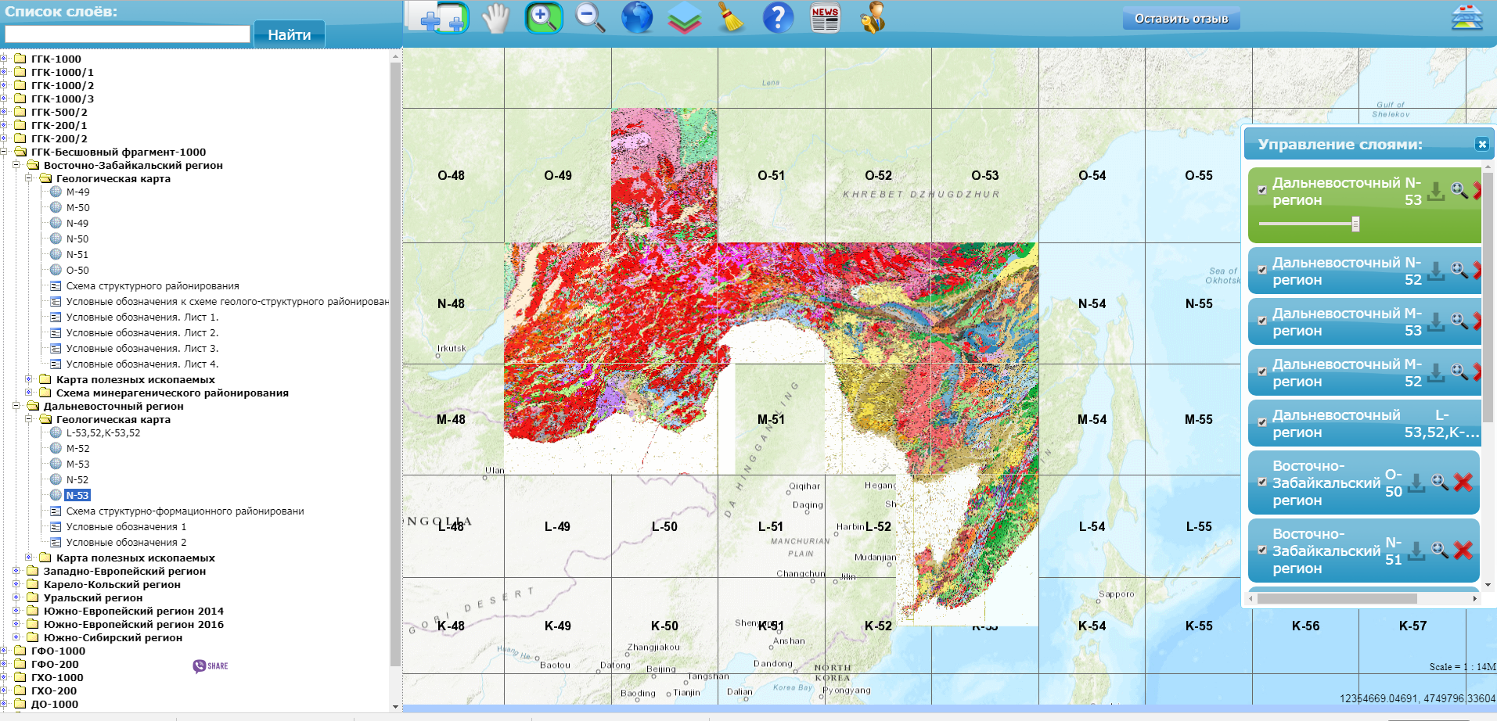
ГИС-АТЛАС РОССИИ
ГИС-АТЛАС РОССИИ
Мониторинг и дополнение сводной цифровой геолого-картографической основы России для решения проблем воспроизводства минерально-сырьевой базы федерального уровня
Этап 1. 2001 – 2006 г.г., 7 объектов ВСЕГЕИ, 32 подрядчика.
Создание цифровых материалов. Разработка требований.
Этап 2. 2007 – 2010 г.г. 1 объект ВСЕГЕИ.
Актуализация цифровых материалов и актуализация требований.
Пилотная публикация на сайте Роснедра «ГИС-Пакетов».
Этап 3. 2011 – 2013 г.г.
ВСЕГЕИ - Актуализация цифровых материалов,
Аэрогеология-Минерал (подрядчик) разработка «Интерактивной карты недропользования».
Этап 4. 2014 – 2016 г.г. объект ВСЕГЕИ,
Актуализация цифровых материалов, публикация в интернете
Актуализированных ГИС-Пакетов
Геолого-картографического ресурса Госгеолкарт
Этап 5. 2017– 2019 г.г., объект ВСЕГЕИ,
Актуализация технологии подготовки карт, актуализация цифровых материалов ГИС-Атласа, обеспечение удаленного доступа к
Актуализированным ГИС-Пакетам
Геолого-картографическому ресурсу Госгеолкарт

Slide 3
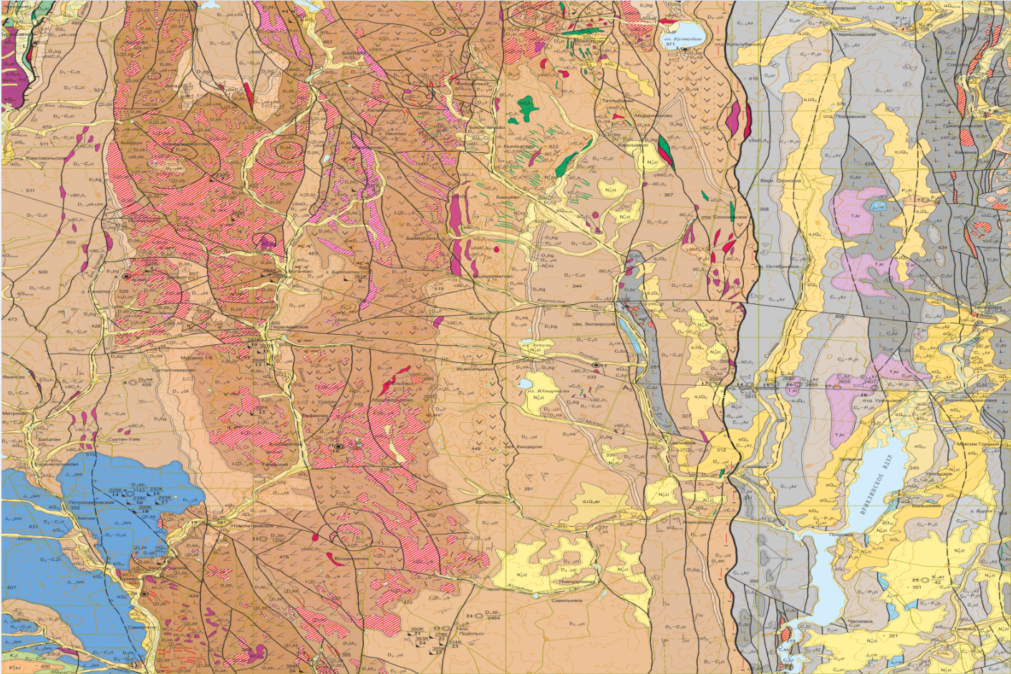
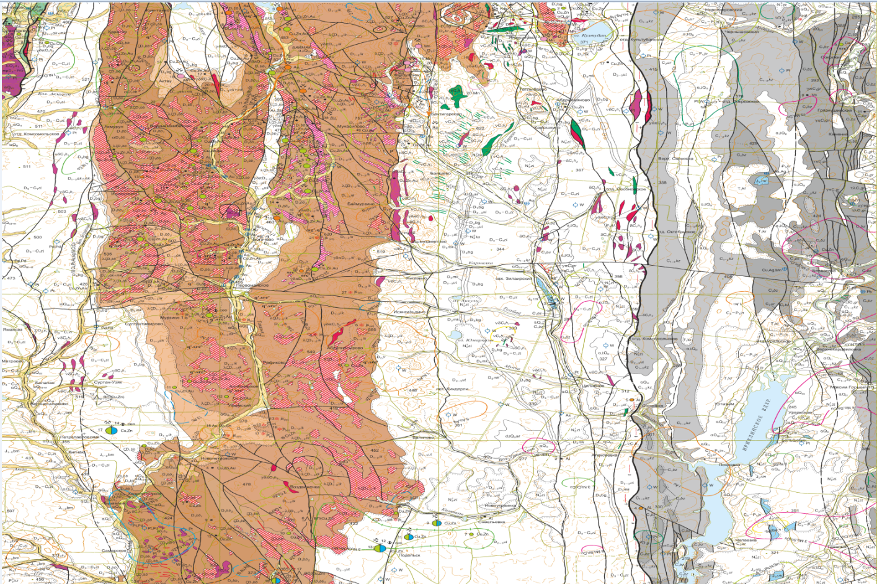
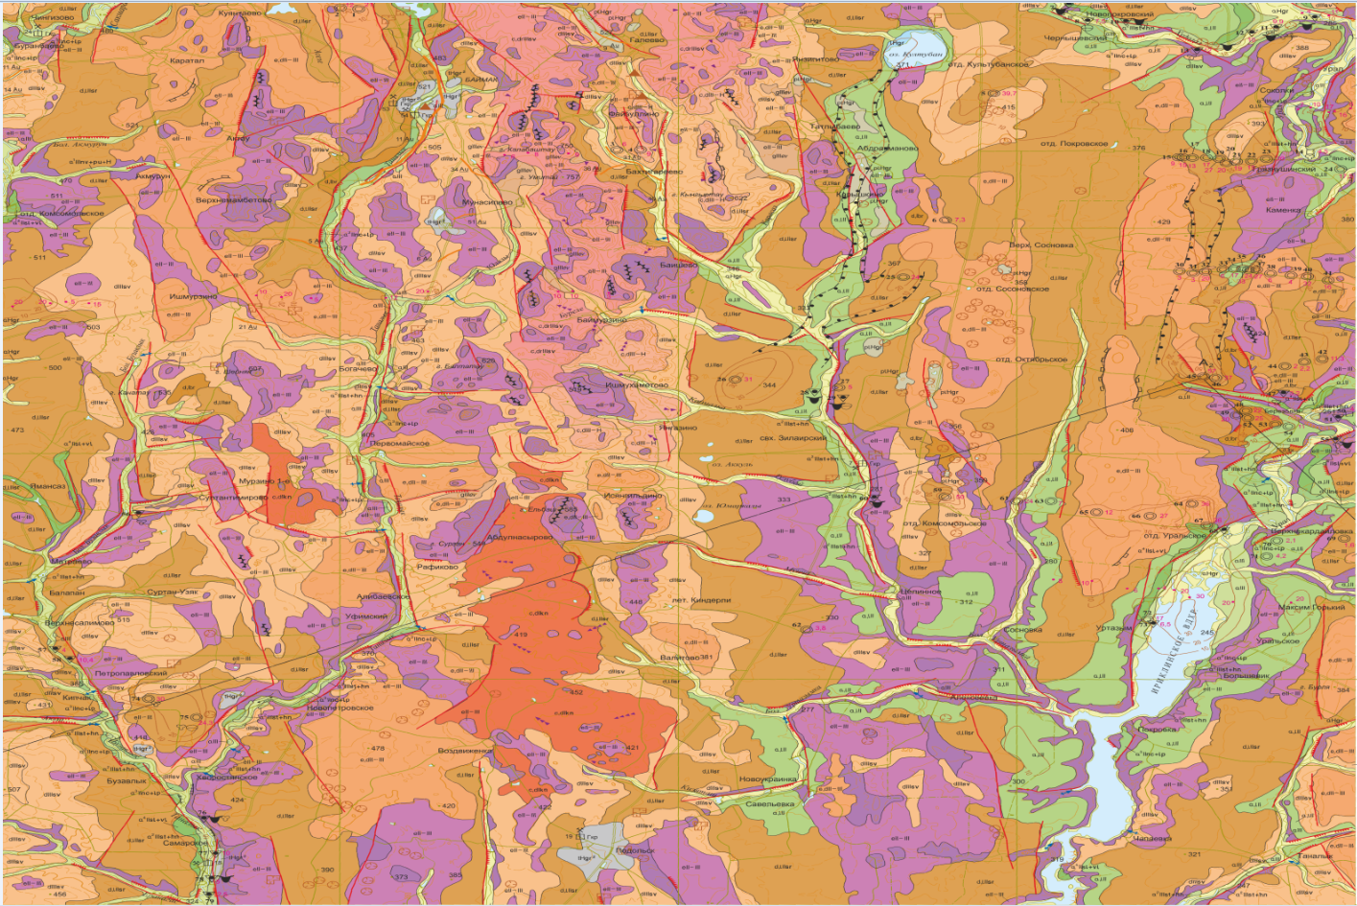
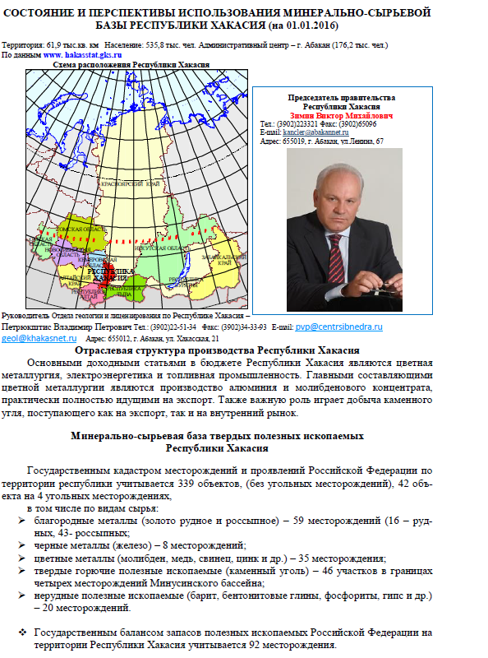
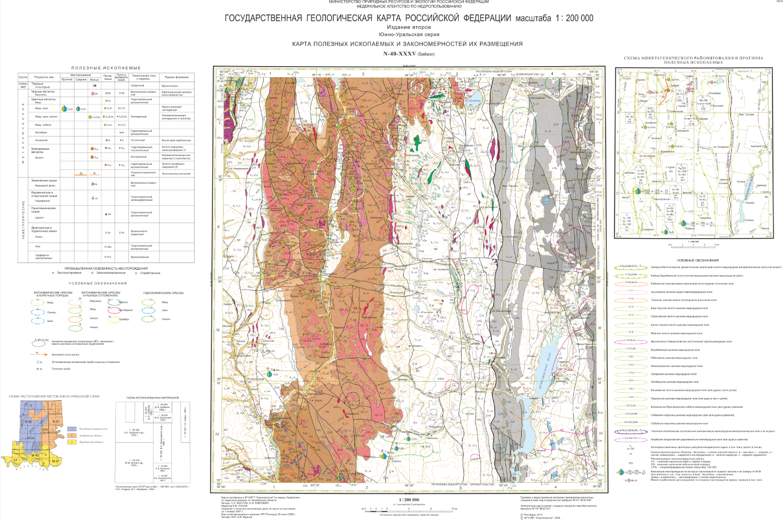
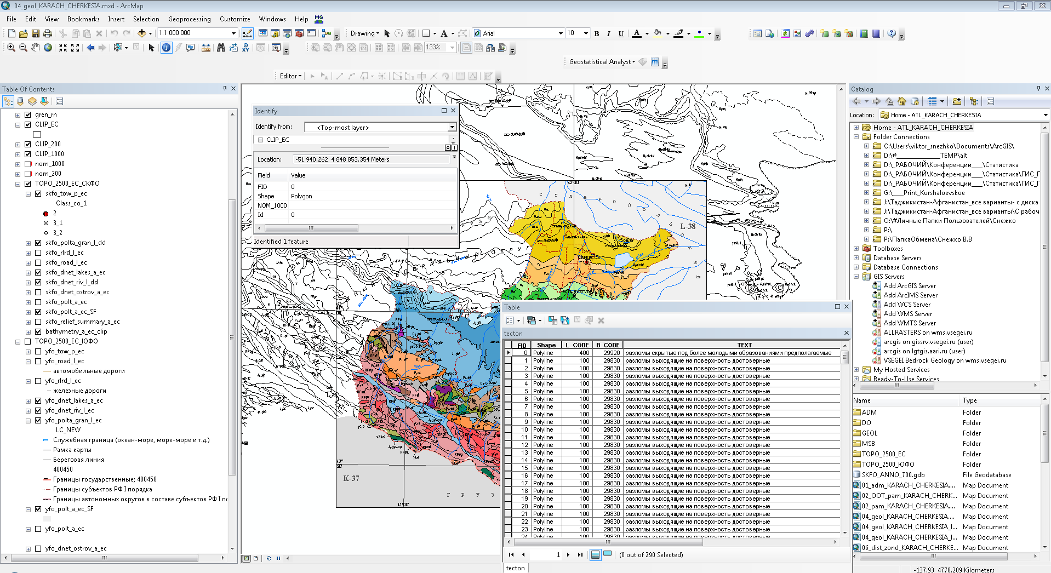
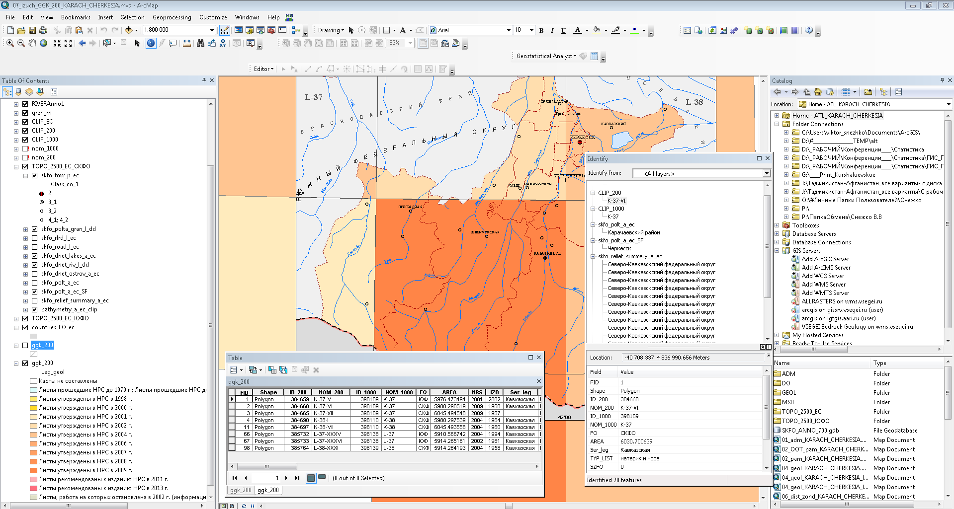
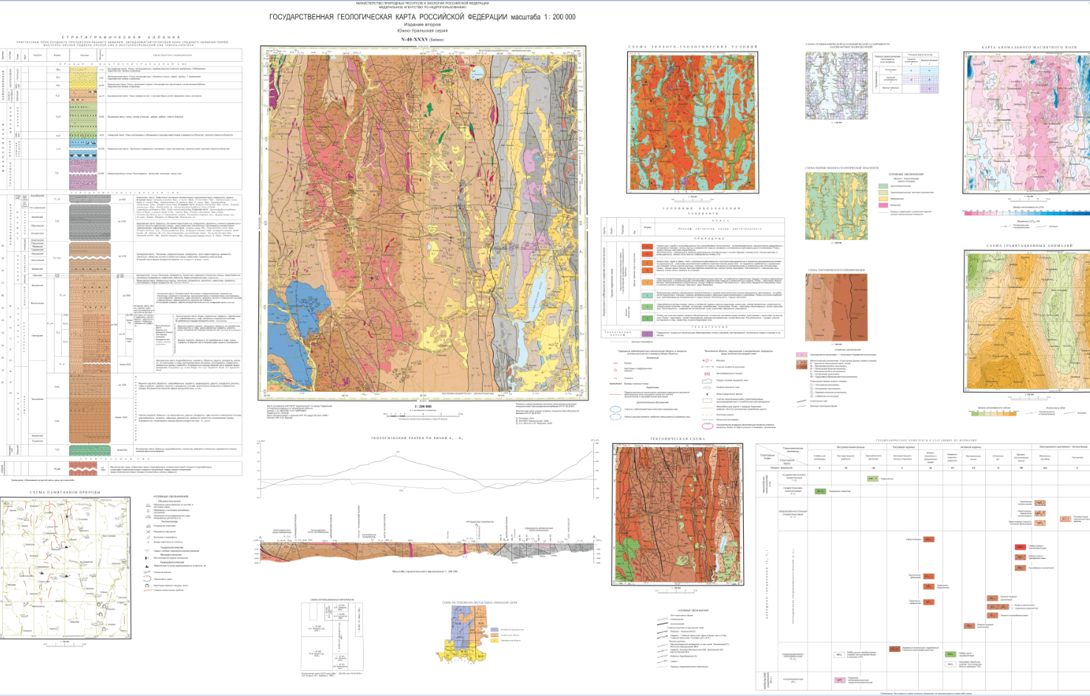
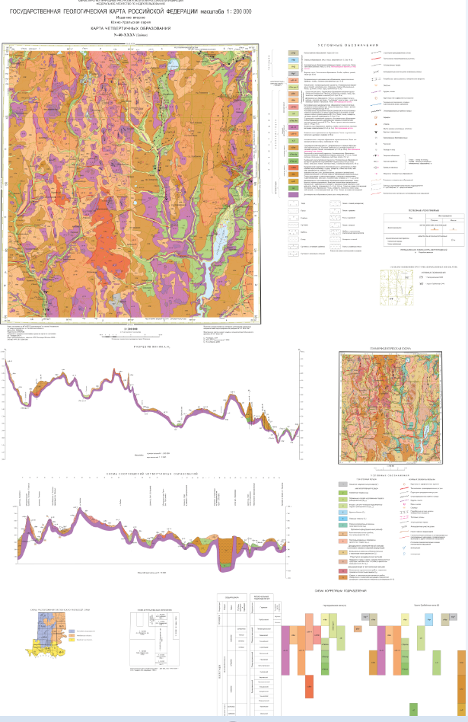
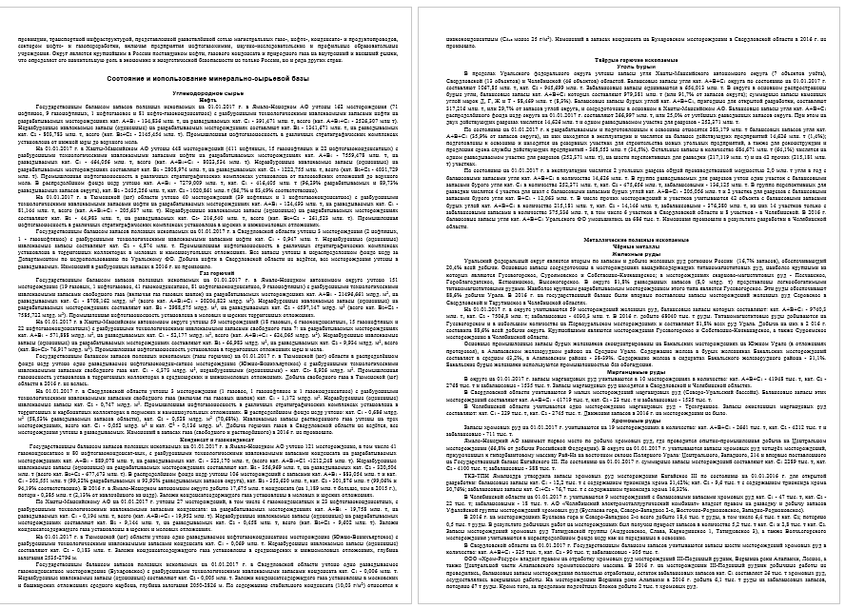
Публикация на сайте http://webmapget.vsegei.ru
«Геолого-картографический ресурс Госгеолкарт»
Публикация на сайте http://atlaspacket.vsegei.ru
«Актуализированные пакеты геологической информации (ГИС-Атлас «Недра России»
Загрузка и регистрация в БД
Подготовка и оформление ГИС-Пакетов (PDF)
ЦЕНТР ИНФОРМАЦИОННЫХ ТЕХНОЛОГИЙ
Актуализация векторных и табличных данных ГИС-Пакетов, справок МСБ, справок эффективности ГРР
ОТДЕЛЫ РЕГИОНАЛЬНОЙ ГЕОЛОГИИ И ПИ СПЕЦИАЛИЗИРОВАННЫЕ ОТДЕЛЫ
Отбор, декомпозиция, привязка, перевод в WGS-84, составление метаописаний

Slide 4
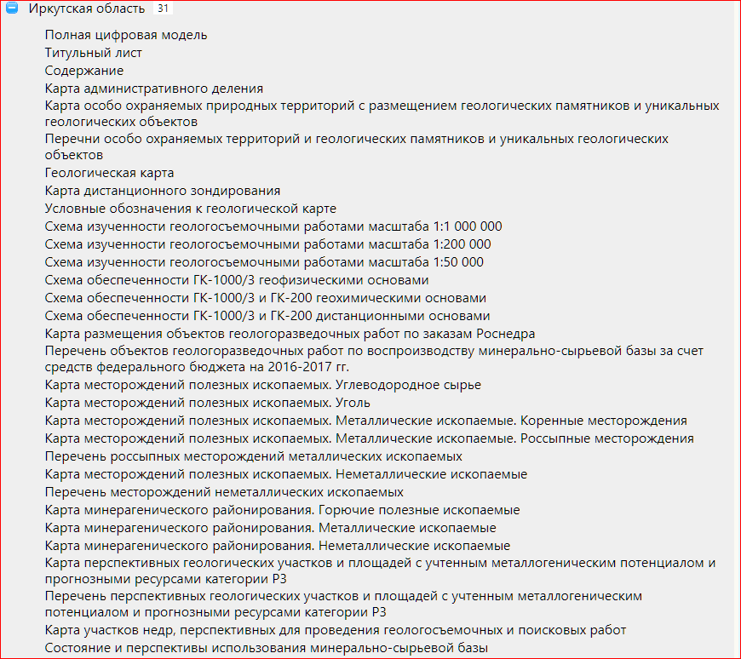
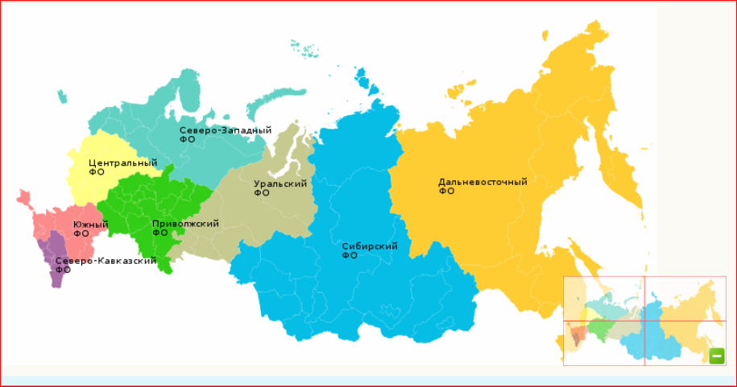
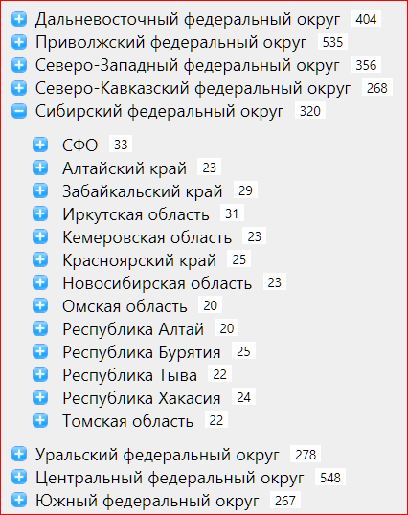
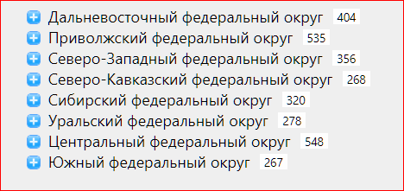
ГИС-АТЛАС РОССИИ
ГИС-АТЛАС РОССИИ
Субъект Федерации
Структура
Федеральный Округ
Российская Федерация
Notes:
ГИС-Атлас имеет трехуровневую структуру
На сайте она представлена вложенными папками, которые отвечают этим иерархическим уровням
Самый верхний уровень – Россия в целом, следующий уровень – это уровень федеральных округов, и последний уровень – уровень федеральных округов.
Самый верхний уровень – не имеет ГИС-Пакета, потому что отображать на формате А3 информацию по России – неинформативно. Этот верхний сводный уровень образуется совокупностью цифровых моделей федеральных округов, а также сводными картами – в случае их наличия, на сайте они представлены в другом разделе – «Материалы сводного и обзорного геологического картографирования территории Российской Федерации, полученные в результате выполнения работ по Государственным контрактам и реализации проектов в рамках международного сотрудничества»
Далее на уровне Федеральных округов – самый верхний ГИС-Пакет, это пакет по округу – на примере Сибирский округ, и ниже вслед за ним пакеты по субъектам, входящим в данный округ.
цифра рядом с разделом – это количество карт в Гис_пакете , Если посмотреть на слайд – видим всего в Сибирском ФО вместе с субъектами в его составе 320 карт, сам сводный пакет по округу содержит 33 карты, Алтайский край 23, Иркутская область 31
И наконец, если мы зайдем в какой-то из субъектов, например в Иркутскую область – то увидим все карты входящие в данный ГИС-Пакет,

Slide 5
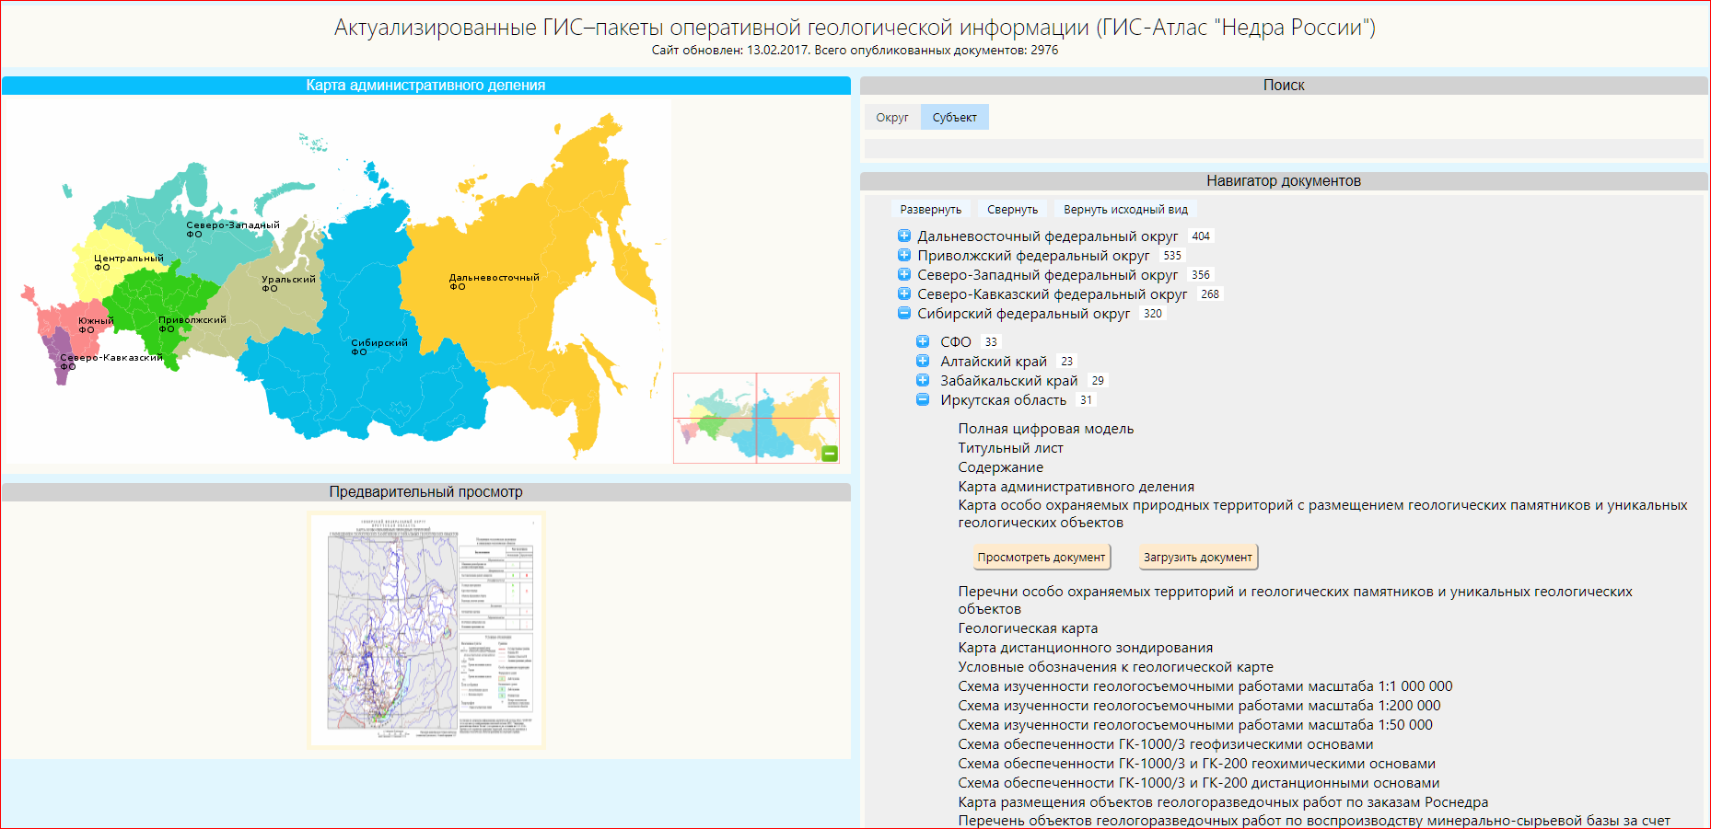
Окно пространственного выбора
ГИС-АТЛАС РОССИИ
Структура
Поисковая строка
Количество документов в разделе
Архив полной ЦМ комплекта
Выбранный документ
Notes:
Если клацнем на карту – то в левой нижней половине - увидим превьюшку, и под названием карты появляется меню, которое дает возможность либо просмотреть данную карту, либо скачать.
Как правило карта сопровождается либо легендой, либо если карта регистрационная – то перечнем.
Сама карта представлена в формате ПДФ или растре, сопровождающие перечни – в экселе или ворде.
Также выбор карт можно осуществить через окно пространственного выбора, когда мы выбираем субъект или округ на карте.
И еще одна возможность – это выбор через поисковую строку.
Что еще важно – вверху списка всегда помещен архив полной цифровой модели комплекта – это либо округ либо субъект. Все материалы которые, которые есть в данном гиспакете – представлены в данном архиве – карты в виде оформленных проектов Аркгис, сопровождающие базы данных в виде MDB.

Slide 6
ГИС-АТЛАС РОССИИ
ГИС-АТЛАС РОССИИ
Основные геологические задачи на 2017 г.: | РЕЗУЛЬТАТЫ:
1. Актуализация в режиме мониторинга цифровых геолого-картографических материалов ГИС-Атласа […] федеральных округов и субъектов Российской Федерации по состоянию на 01.01.2017(14 видов карт и схем и 2 вида справок) | Актуализированы по состоянию на 01.01.2017 цифровые геолого-картографические и справочные материалы ГИС-Атласа , на основе которых: Подготовлено 90 ГИС-Пакетов (по 8 ФО и 82 СФ) в цифровом и аналоговом виде, В составе ГИС-Пакетов подготовлено 1178 карт и схем, текстовые приложения к ним (всего – более 2 000 документов) Подготовлены унифицированные комплекты геолого-картографических документов к рассмотрению результатов работ по 8 федеральным округам
2. Подготовка на основе цифровых геолого-картографических материалов ГИС-Атласа актуализированных ГИС-Пакетов оперативной геологической информации по состоянию на 01.01.2017
3. Обеспечение удаленного доступа и актуализация геолого-картографического ресурса ГИС-Атласа по состоянию на 01.01.2017 | Обеспечен удаленный доступ к 2-м блокам информации ГИС-Атласа: ГИС-пакетам: http://atlaspacket.vsegei.ru Геолого-картографическому ресурсу: http://webmapget.vsegei.ru/ В геолого-картографический ресурс добавлено более 2 500 геопривиязанных карт и схем
4. Обеспечение по согласованию с Заказчиком оперативной передачи актуализированных материалов ГИС-Атласа для электронной карты недропользования России | Материалы подготовлены для передачи

Slide 7
ГИС-АТЛАС РОССИИ
Актуализация в режиме мониторинга цифровых геолого-картографических материалов ГИС-Атласа […]
Подготовка на основе цифровых геолого-картографических материалов ГИС-Атласа актуализированных ГИС-пакетов
в составе: - карты административного деления; - карты особо охраняемых территорий с размещением геологических памятников и уникальных геологических объектов; - карты размещения стратотипических разрезов и петротипических массивов России; - геологической карты; - карты четвертичных образований; - карты дистанционного зондирования; - схемы изученности геологосъемочными работами масштаба 1:200 000; - схемы изученности геологосъемочными работами масштаба 1:1 000 000; - схемы обеспеченности ГК-1000/3 и ГК-200 геофизическими, геохимическими и дистанционными основами; - карты месторождений полезных ископаемых, увязанной с ГБЗ РФ; - карты перспективных геологических участков и площадей с учтенным металлогеническим потенциалом и прогнозными ресурсами категории Р₃; - карты участков недр, перспективных для проведения геологосъемочных и поисковых работ; - карты минерагенического районирования; - карты размещения объектов геологоразведочных работ по заказам Роснедра (только РГИ-ГСР); - справок об эффективности региональных геолого-геофизических и геологосъемочных работ (федерального округа); - справок о состоянии и перспективах использования минерально-сырьевой базы (субъекта РФ, федерального округа).
Notes:
Перечислены виды геолого-картографических материалов и справок, которые были подготовлены в результате выполнения задач 2017 года
Результаты подготовлены в виде ГИС-проектов в векторном формате и в виде ГИС-пакетов в формате PDF
Синим шрифтом – то что было актуализировано,
Красным - выделены карты которые подготовлены в составе ГИС-Атласа впервые – это «петротипы-стратотипы», «карты четвертичных отложений».
Ну и полностью составлен ГИС-Пакет на республику Крым и, соответственно, в связи с изменением в административно-территориальном делений - пересоставлен пакет на Южный федеральный округ с включенным в его состав Крымом.
Далее я чуть более подробно расскажу что было актуализировано и о новых картах в составе ГИС-Атласа

Slide 8
ГИС-АТЛАС РОССИИ
ГИС-АТЛАС РОССИИ
Актуализированы:
пространственные данные по административно-территориальному делению на районы (данная информация отсутствует на топографической основе, предоставляемой ФГБУ «Росгеолфонд»);
данные по количественному составу населения, персоналиям и контактным данным руководителей Субъектов Федерации и руководителей территориальных органов Федерального агентства по недропользованию;
подготовлена Карта административного деления Республики Крым.
административно-территориальное деление ЮФО, в связи с включением в него Республики Крым в качестве СФ.
Все изменения внесены в Атласы и перечни
8 федеральных округов, 85 субъектов Федерации, 3 719 административных районов в составе СФ
Фрагменты карты административного деления Архангельской области
2016
2017
Северо-Западный федеральный округ:
2017
2016
2016
2017
№ п/п | Субъект Российской Федерации | Административный центр | Площадь, тыс. кв. км | Население тыс. чел.
1 | Республика Карелия | г. Петрозаводск | 180,5 | 627,1
2 | Республика Коми | г. Сыктывкар | 416,8 | 850,5
3 | Архангельская область | г. Архангельск | 413,1 | 1121,8
4 | Ненецкий АО | г. Нарьян-Мар | 176,7 | 43,9
5 | Вологодская область | г. Вологда | 144,5 | 1183,9
6 | Калининградская область | г. Калининград | 15,1 | 986,3
7 | Ленинградская область | г. Санкт-Петербург | 83,9 | 1791,9
8 | Мурманская область | г. Мурманск | 144,9 | 757,6
9 | Новгородская область | г. Великий Новгород | 54,5 | 612,5
10 | Псковская область | г. Псков | 55,4 | 642,2
11 | Санкт-Петербург | г. Санкт-Петербург | 1,4 | 5281,6
№ п/п | Субъект Российской Федерации | Административный центр | Площадь, тыс. кв. км | Население тыс. чел.
1 | Республика Карелия | г. Петрозаводск | 180,5 | 632,5
2 | Республика Коми | г. Сыктывкар | 416,8 | 864,5
3 | Архангельская область | г. Архангельск | 413,1 | 1139,9
4 | Ненецкий автономный округ | г. Нарьян-Мар | 176,7 | 43,4
5 | Вологодская область | г. Вологда | 144,5 | 1191,0
6 | Калининградская область | г. Калининград | 15,1 | 969,0
7 | Ленинградская область | г. Санкт-Петербург | 83,9 | 1775,5
8 | Мурманская область | г. Мурманск | 144,9 | 766,3
9 | Новгородская область | г. Великий Новгород | 54,5 | 618,7
10 | Псковская область | г. Псков | 55,4 | 651,1
11 | Санкт-Петербург | г. Санкт-Петербург | 1,4 | 5191,7
Notes:
Карта административного деления.
На рассмотрении, в 2016 году Заказчиком было предписано актуализировать порайонное административное деление внутри краев и областей, что мы и сделали
На приведенных фрагментах карта административного деления Архангельской области показано, каким образом она уточнена и дополнена : на карте 2017 г. показаны площади городских округов, в верху - Архангельск, Новодвинск, Северодвинск, внизу Мирный, которые в 2016 году были показаны точками.
Актуализирована также и информация, сопровождающая Карты административного деления, по всем 8 ФО и 82 СФ в их составе
Для примера, в правом нижнем углу слайда приведен фрагмент сопровождающей карту административного деления таблицы по количественному составу населения субъектов СЗФО на 2017 (голубой фон) и на прошлый 2016год (зеленый фон). При сопоставлении данных ГИС-Атласа – видно что данные значительно изменились, наблюдается сокращение населения в 7 из 10 субъектах Северо-западного округа.

Slide 9
ГИС-АТЛАС РОССИИ
ГИС-АТЛАС РОССИИ
Карта особо охраняемых территорий (ООТ) с размещением геологических памятников и уникальных геологических объектов
Всего в исходной БД по территории России на 01.01.2017 содержались данные более чем по 6,8 тыс. ООТ
Актуализированы:
структура атрибутивных таблиц слоев ООТ и ГП , а также производных от них Перечней, сопровождающих карты ГИС-Пакета, в соответствии со списком и содержанием основных позиций, по которым описываются ООПТ, согласно Приказу МПРЭ РФ от 19.03.2012 N 69 г. «Об утверждении Порядка ведения государственного кадастра особо охраняемых природных территорий».
Обязательные поля:
название охраняемой природной территории,
категория (Государственный заповедник),
значение (Федеральный),
профиль (Комплексный),
статус (Действующий).
Для ГП и УГО дополнительно указывается:
тип (Геоморфологический)
подтип (Карстовые воронки, поля)
в БД внесены данные по 360 новым ООТ и более 120 ГП и УГО, в том числе по Крыму – 115 и 72, соответственно; отредактированы описания более чем 130 ООТ и 700 ГП и УГО.
Все изменения внесены в Атласы и в каталоги
2016
2017
ПРИМЕР: На фрагменте карты 2017 года на берегу Онежского озера выделены новые особо охраняемые территории:
№1 – Охраняемый природный комплекс регионального значения «Онежский»;
№7 – Государственный природный заказник регионального значения «Озера Мегорской группы».

Slide 10
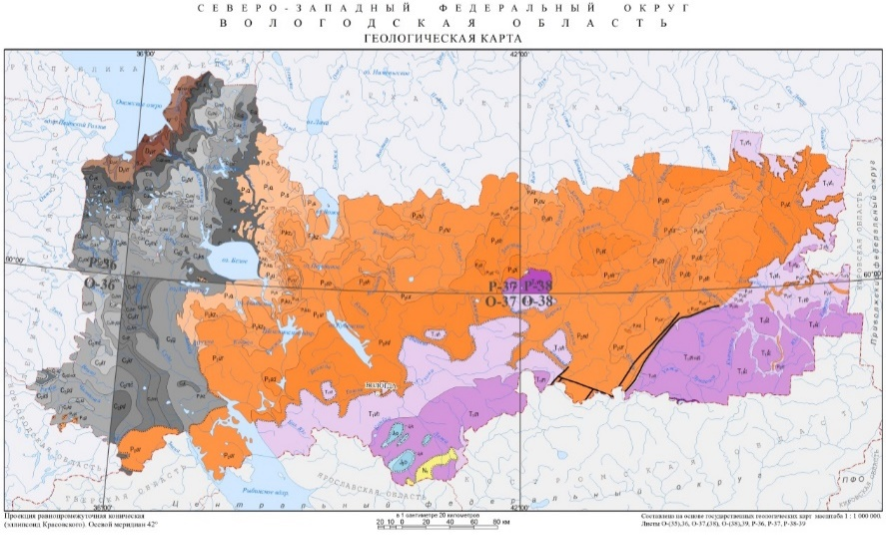
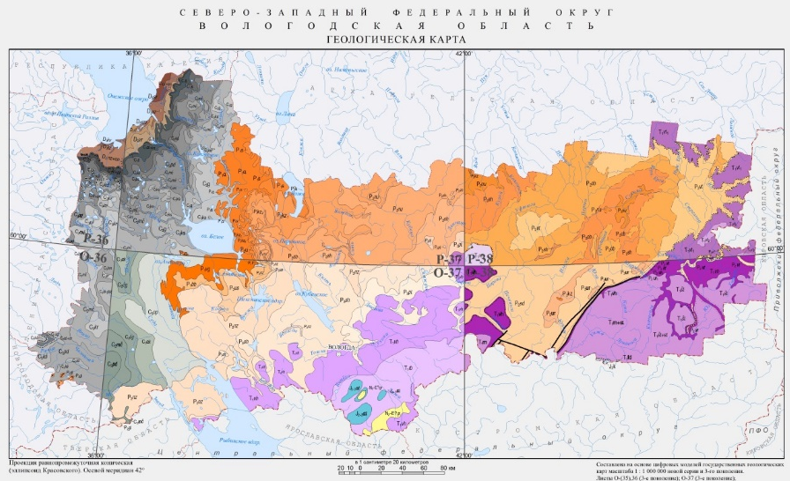
ГИС-АТЛАС РОССИИ
Геологическая карта
примеры актуализации геологической основы масштаба 1:1 000 000
Фрагменты цифровой геологической карты республики Саха (Якутия), включен новый лист R-52
2016
2017
Геологические карты актуализированы на основе:
Новых данных Геологической карты масштаба 1:2 500 000,
Бесшовных геологических карт масштаба 1: 1 000 000
Комплектов геологических карт новых комплектов ГК-1000/3, завершенных в 2016 году.
ГК-2500
ГК-1000/3
Геологическая карта Вологодской области, включен новый лист O-37
2016
2017
ГК-1000/3
ГК-1000/2

Slide 11
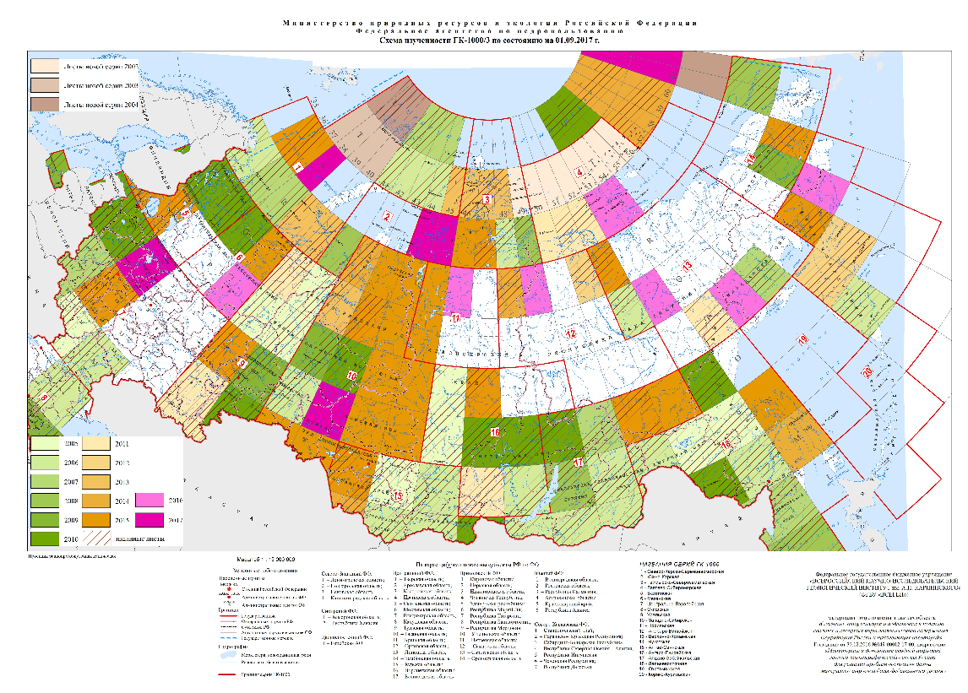
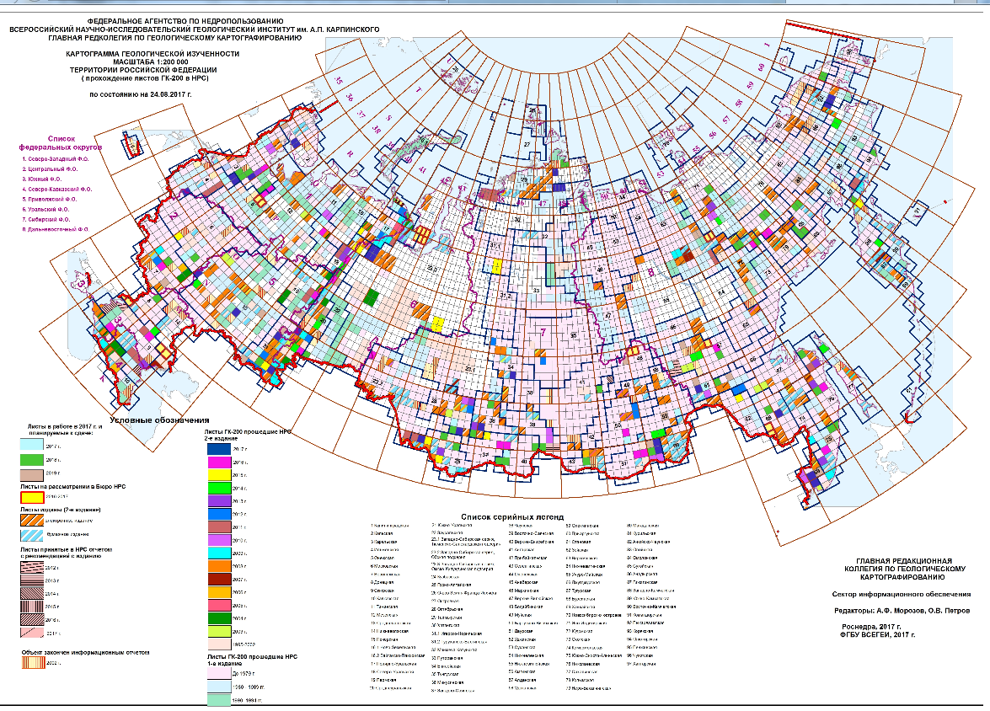
ГИС-АТЛАС РОССИИ
ГИС-АТЛАС РОССИИ
Схемы изученности геологосъемочными работами масштаба 1:200 000 и 1:1 000 000,
Схемы обеспеченности ГК-1000/3 и ГК-200 геофизическими, геохимическими и дистанционными основами
Внесена информация о новых листах, принятых за период по 01.10.2017 г. (в скобках – «всего ном.листов):
ГК-1000/3 - 11 н.л. (154 н.л.); ГК-200/2 - 32 л. (983 н.л.)
ГФО-1000 – 11 л. (201 н.л.) ; ГФО-200 - 22 н.л. (161 н.л.)
ГХО-1000 - 4 н.л. (144 н.л.); ГХО-200 - 15 н.л. (208 н.л.)
ДО-1000 - 10 н.л. (145 н.л.); ДО-200 - 40 н.л. (517 н.л.)
В геолого-картографическом ресурсе ВСЕГЕИ, в разделе «Изученность территории Российской Федерации и ее континентального шельфа (Госгеолкарта-200/2 и Госгеолкарта-1000/3)» (http://www.vsegei.ru/ru/info/izuchennost/), размещены сводные актуализированные материалы различных видов изученности по состоянию на 01.09.2017.
Проведена сверка данных ГИС-Атласа по обеспеченности ГК-1000/3 и ГК-200 геохимическими основами с протоколами заседаний геохимической секции НРС начиная с 2008 года, выявлено не зафиксированных в ГИС-Атласе 7 л. ГХО-1000 и 61 л. ГХО-200. Соответствующие правки внесены в ГИС-проекты схем по ФО и СФ.
Все изменения внесены в карты ГИС- Атласа и в сопровождающие каталоги
ПРИМЕР: Схемы обеспеченности ГК-1000/3 и ГК-200 ГХО по ДвФО
2016
2017

Slide 12
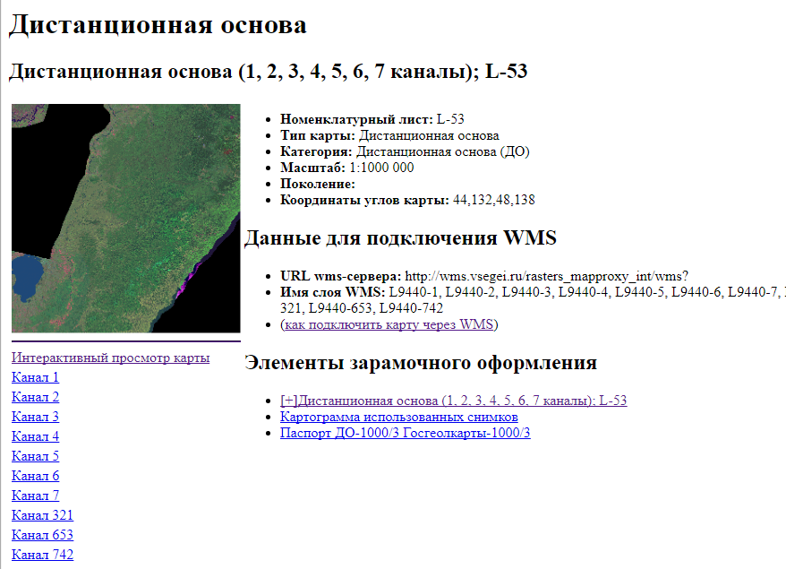
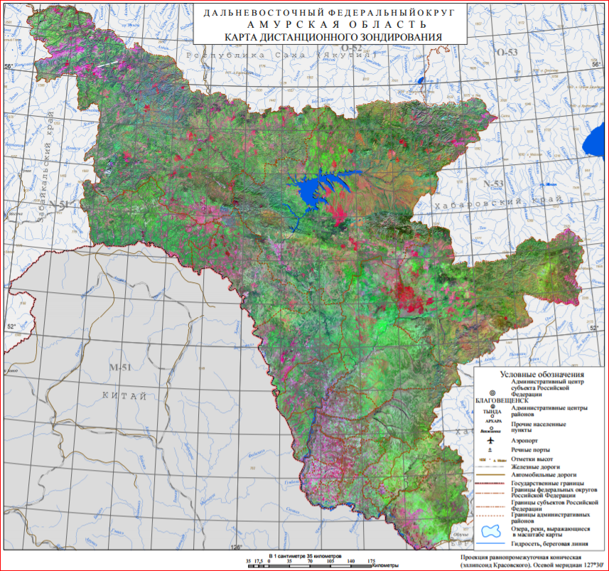
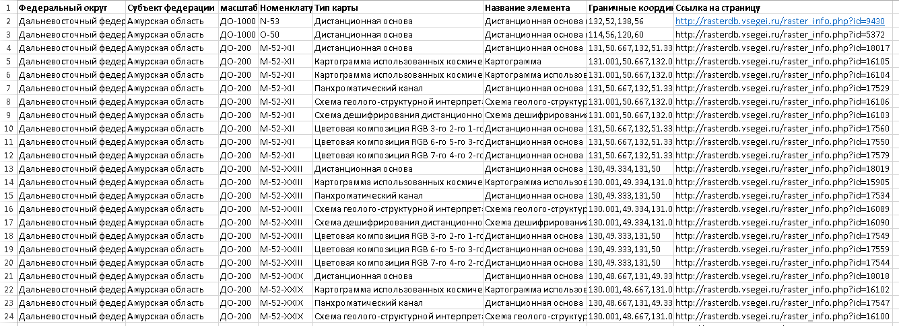
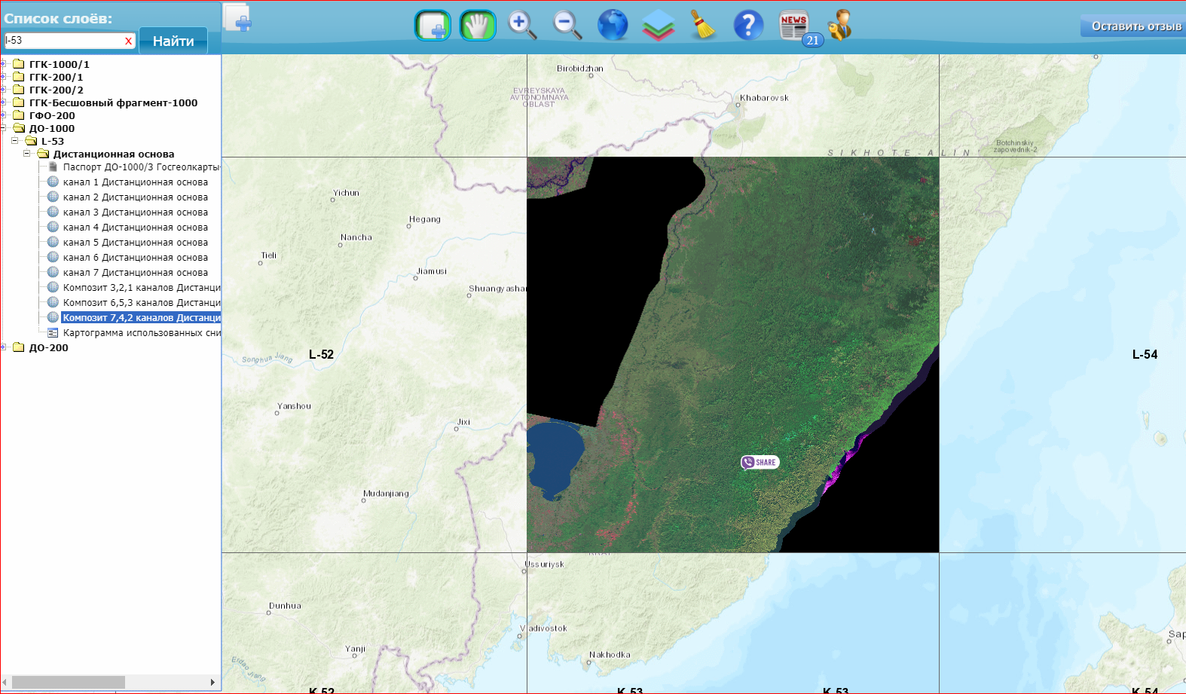
ГИС-АТЛАС РОССИИ
ГИС-АТЛАС РОССИИ
Карты дистанционного зондирования
Карточка метаописания
2016
2017
Подготовлены перечни материалам Дистанционных основ ГК-1000/3 и ГК-200 (сами основы, схемы использованных материалов, схемы интерпретации)
Обеспечен доступ к материалам Дистанционных основ ГК-1000/3 и ГК-200 - 1890 шт. (в т.ч. Композиты и поканальные ДО)
САЙТ «ВСЕГЕИ»
БАЗА ДАННЫХ ГОСГЕОЛКАРТ

Slide 13
ГИС-АТЛАС РОССИИ
ГИС-АТЛАС РОССИИ
Актуализированы:
Сверены с ГБЗ данные по запасам и степени освоения по нескольким тысячам объектов ПИ
Внесены соответствующие поправки в пространственные и атрибутивные данные по слоям месторождений ПИ
Актуализация КПИ, увязанной с ГБЗ РФ, будет завершена после полной публикации ГБЗ на официальном сайте ФГБУ «Росгеолфонда».
Все изменения вносятся в Атласы и в перечни
Карта месторождений полезных ископаемых, увязанная с ГБЗ РФ
ПРИМЕР: Фрагменты карт полезных ископаемых по Уральскому федеральному округу (черные металлы)
2016
2017
Нанесено новое месторождение:
№87, Тарутинское, Челябинская область
Изменены ранги месторождений
Notes:
С 2010 года было принято решение использовать в ГИС-Атласе для определения местоположения объектов полезных ископаемых Госкадастр, невзирая на существующие неточности, и оставить в ГИС-Атласе только те месторождения, которые

Slide 14
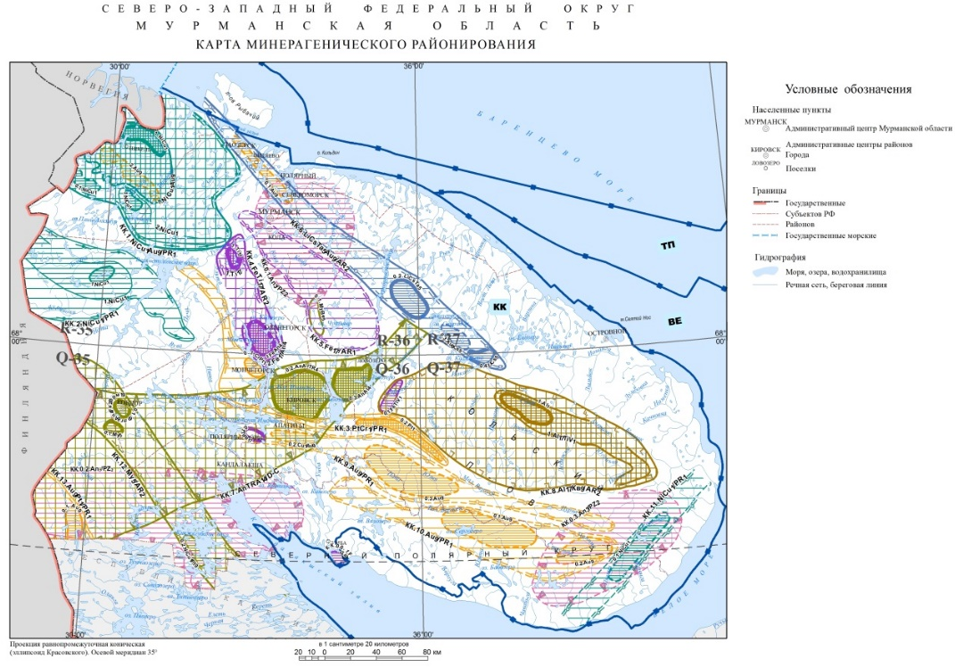
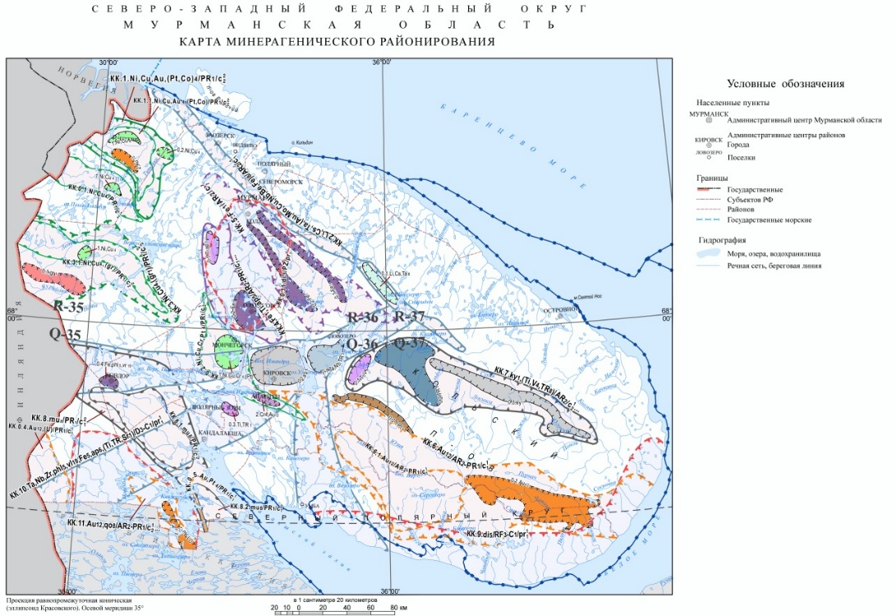
ГИС-АТЛАС РОССИИ
ГИС-АТЛАС РОССИИ
Карта минерагенического районирования
Данный вид геолого-картографических материалов ГИС-Атласа изменился существенным образом в связи с тем, что в качестве основы карт для ФО и ряда СФ в 2017 году была использована обновленная Карта минерагенического районирования масштаба 1:2 500 000 (составленная в результате работ по объекту «Актуализация прогнозно-минерагенической карты территории Российской Федерации и ее континентального шельфа масштаба 1:2 500 000 по материалам листов Госгеолкарты-1000/3, ВСЕГЕИ, 2016).
Все изменения вносятся в Атласы, формируются Легенды для каждого Субъекта Федерации
ПРИМЕР: Актуализация карты на примере Мурманской области
2016
2017

Slide 15
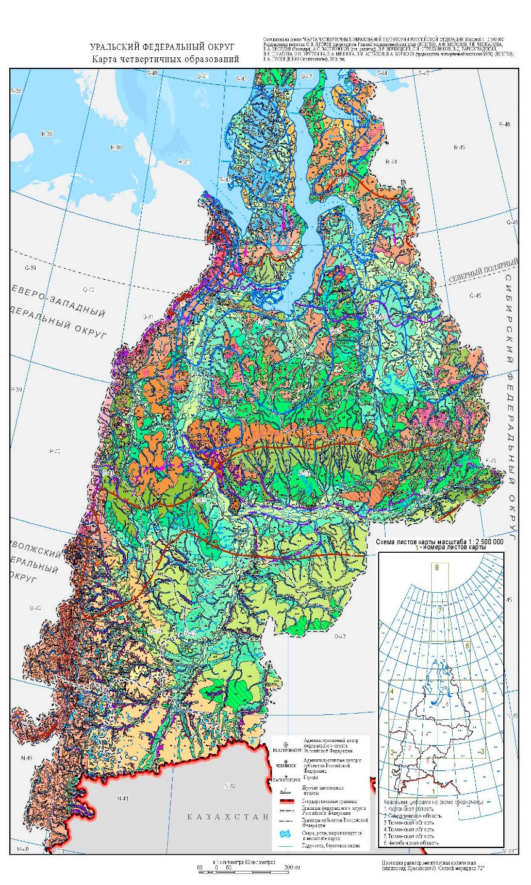
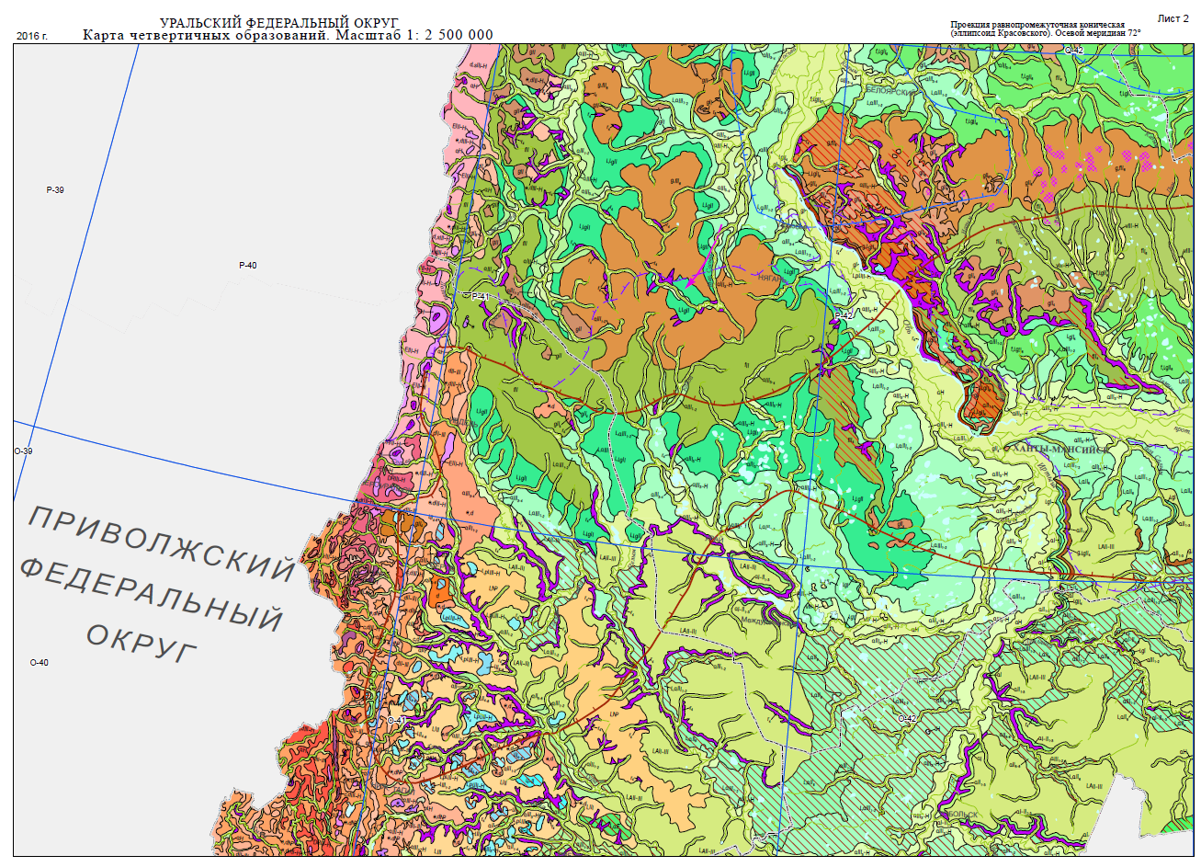
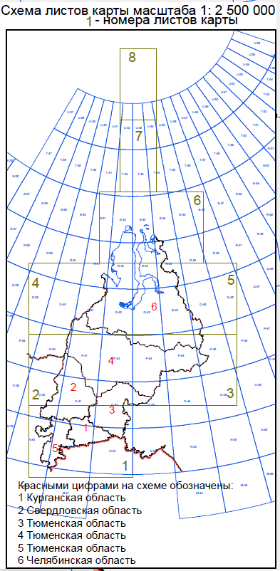
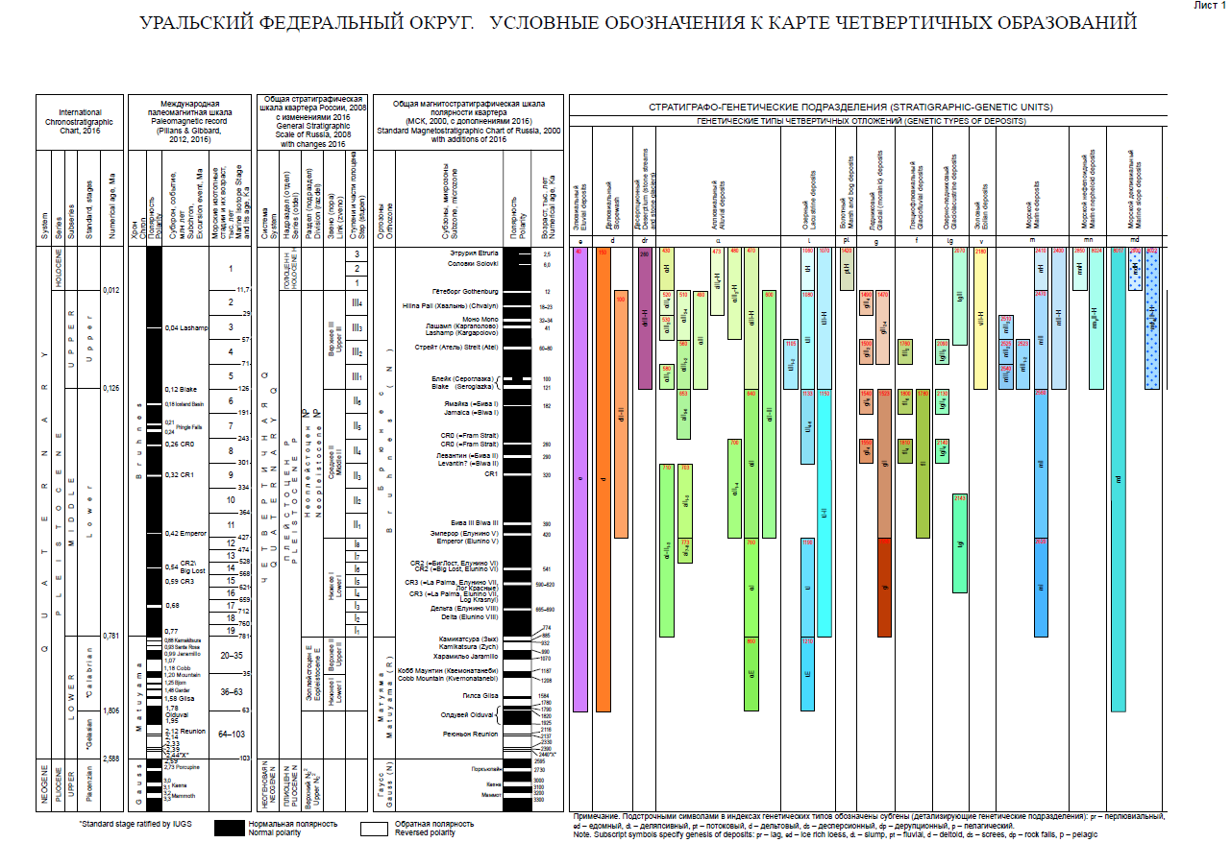
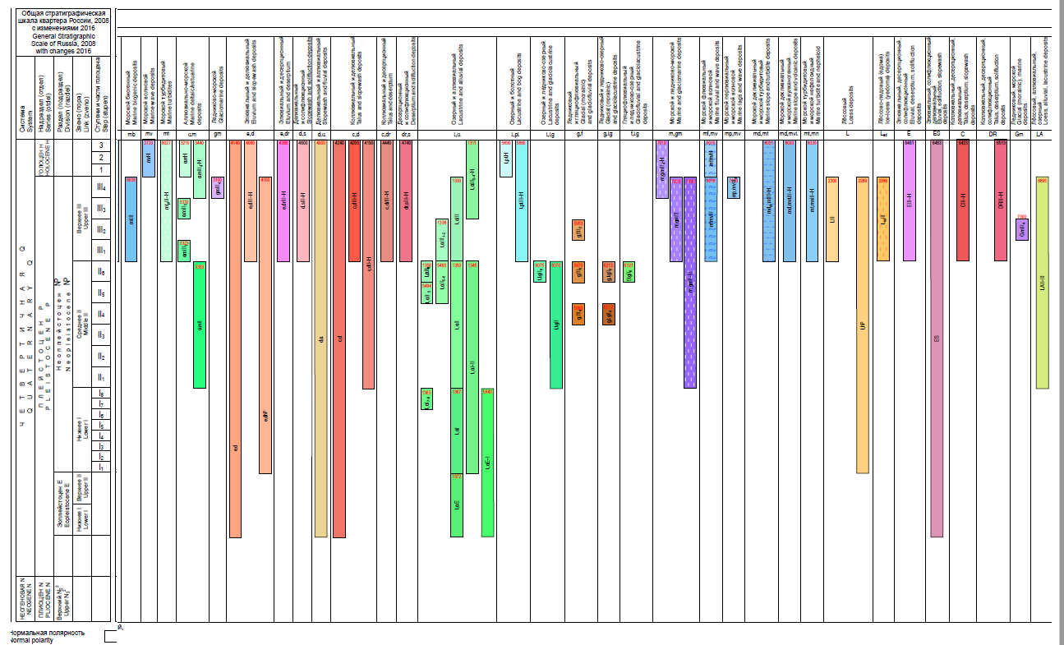
ГИС-АТЛАС РОССИИ
ГИС-АТЛАС РОССИИ
На основе «Карты четвертичных образований территории РФ» (О.В.Петров –гл.редактор, А.С. Застрожнов и др., СПб, 2016) подготовлены и впервые включены в состав ГИС-пакетов карты четв.образований по ФО и субъектам в их составе
Общий вид и схема многостраничной компоновки листов карты четвертичных образований по Уральскому ФО

Slide 16
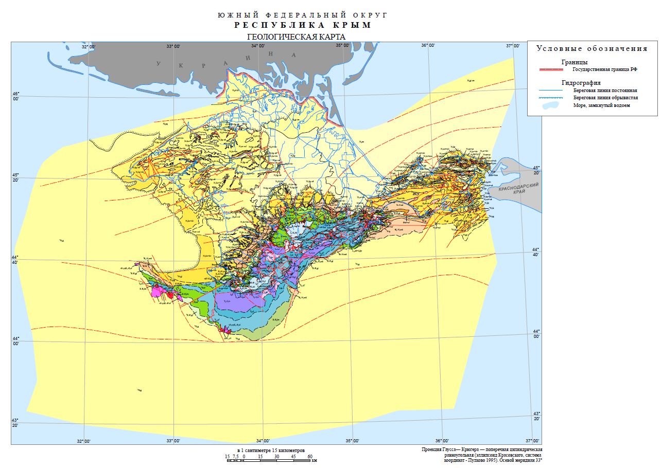
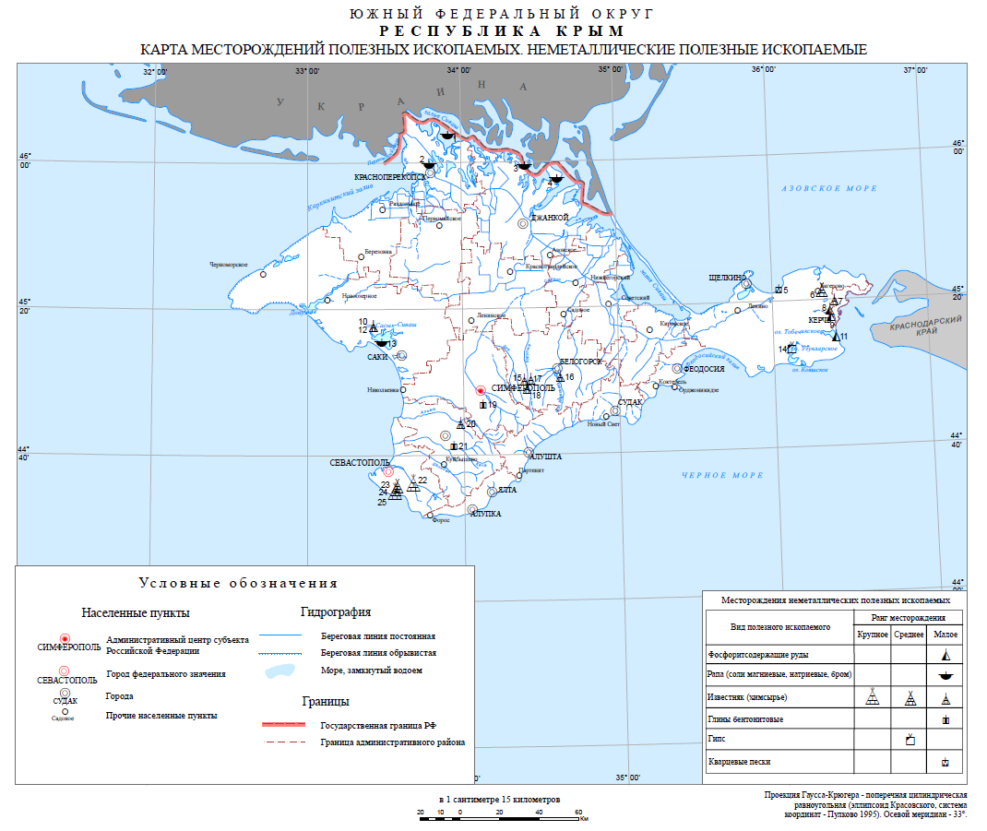
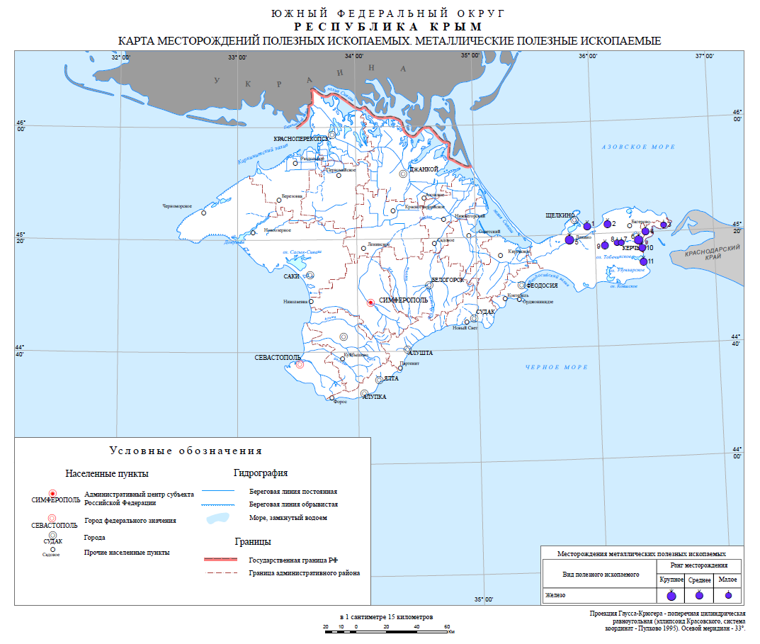
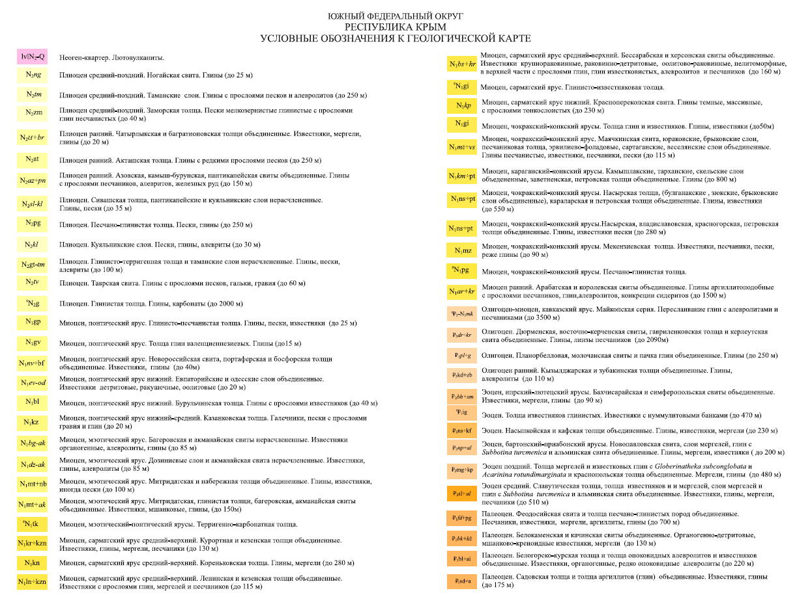
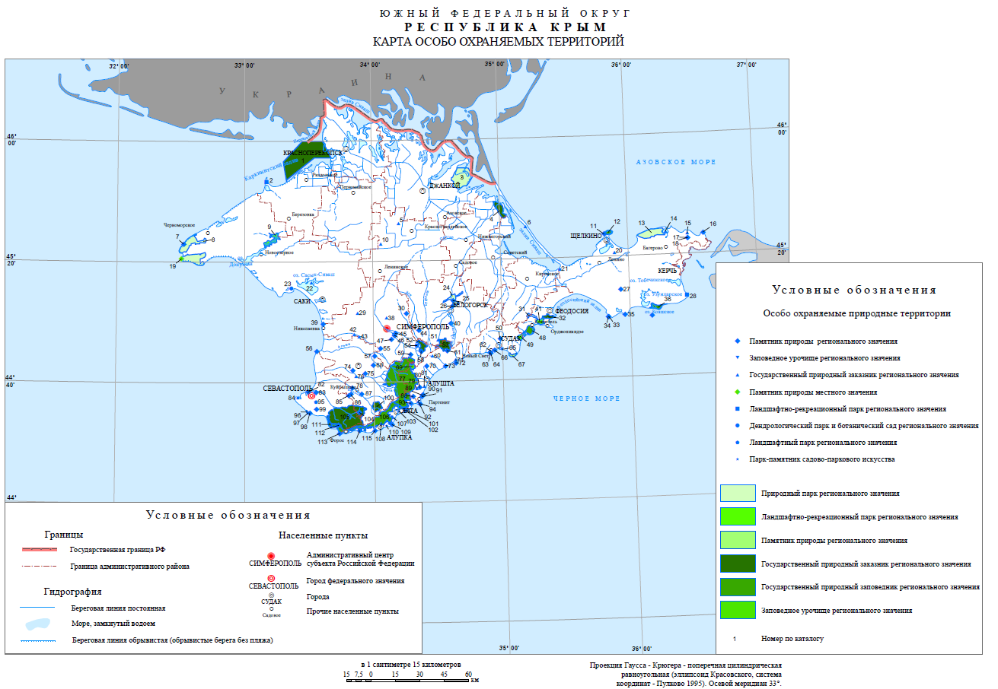
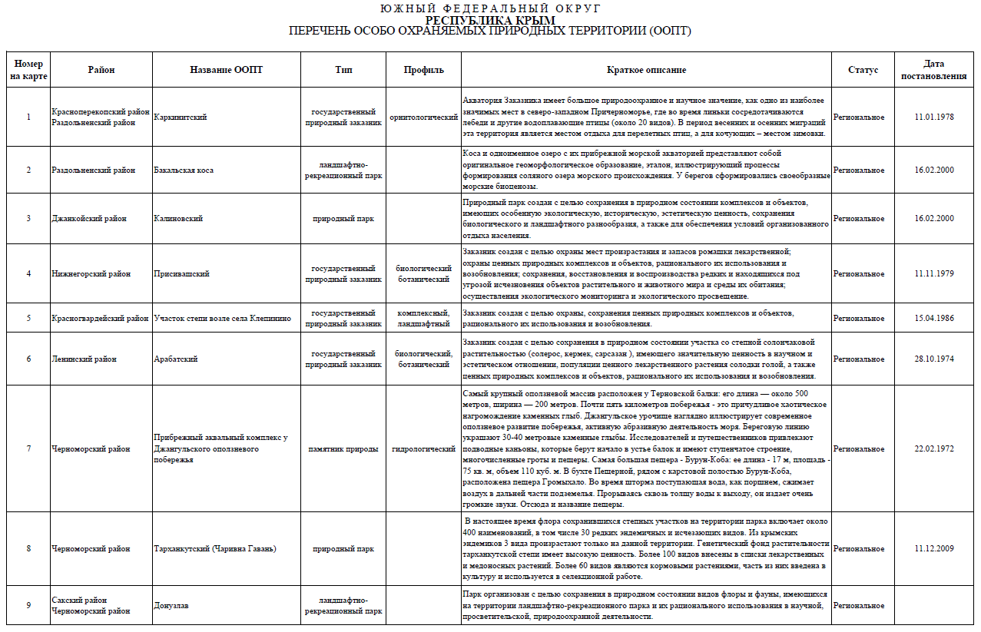
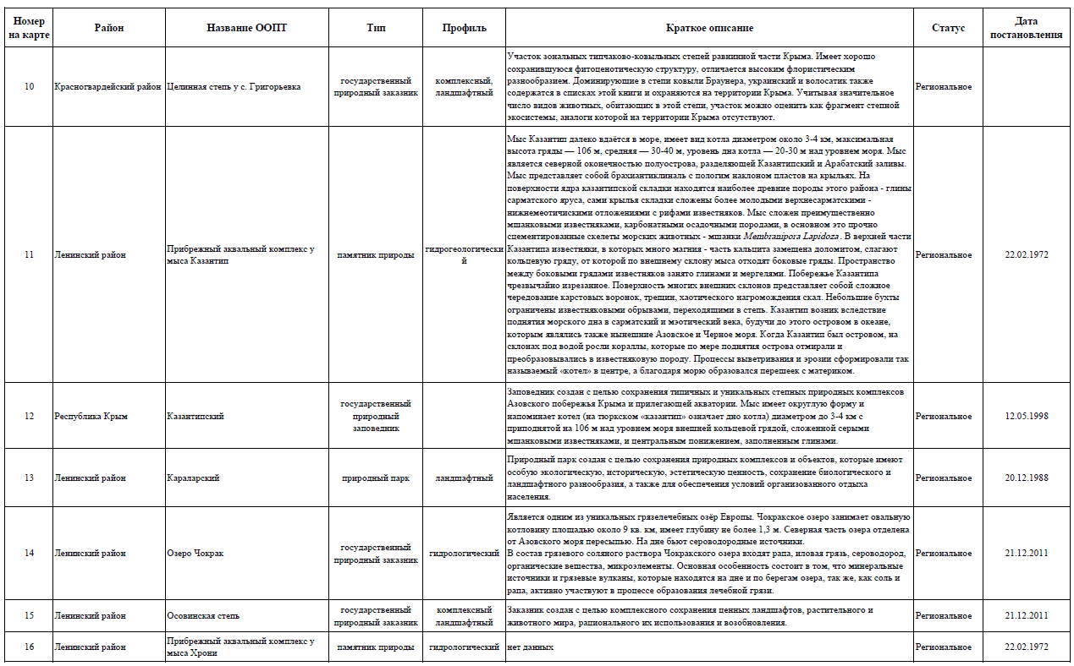
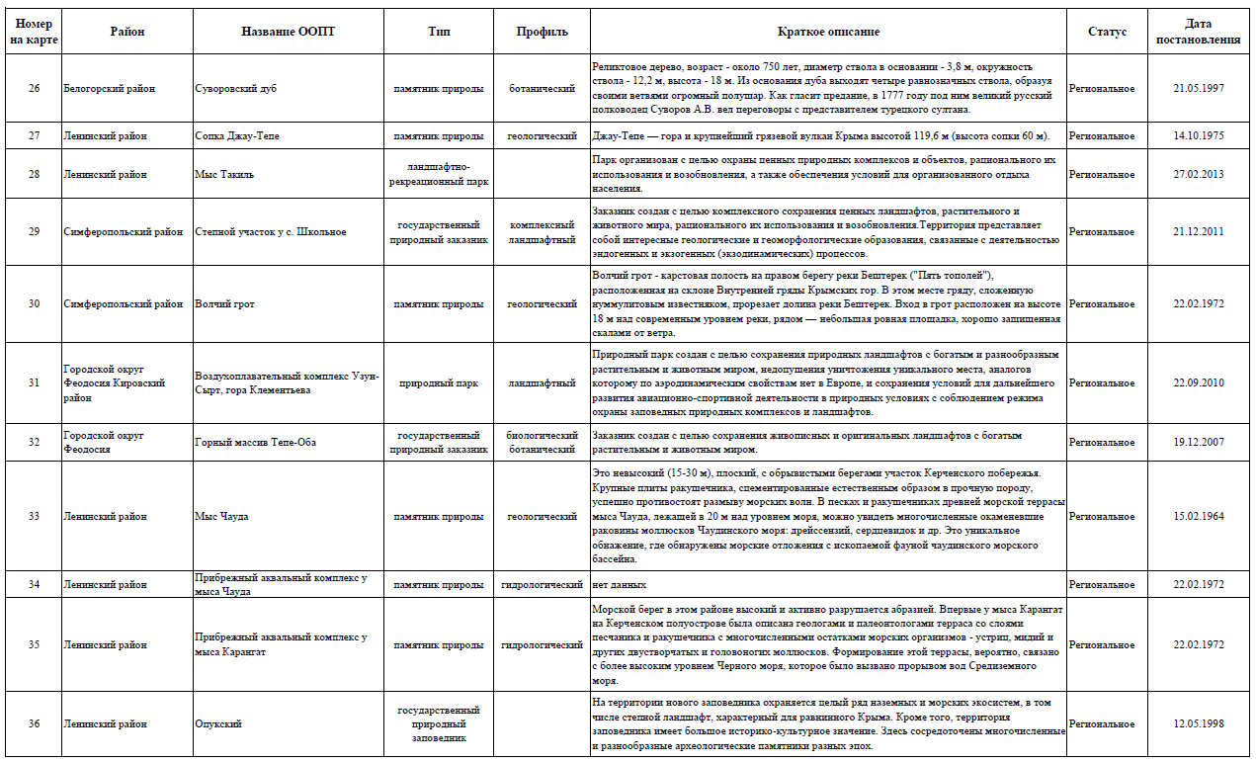
ГИС-АТЛАС РОССИИ
ГИС-АТЛАС РОССИИ
ЮЖНЫЙ ФЕДЕРАЛЬНЫЙ ОКРУГ РЕСБУБЛИКА КРЫМ

Slide 17
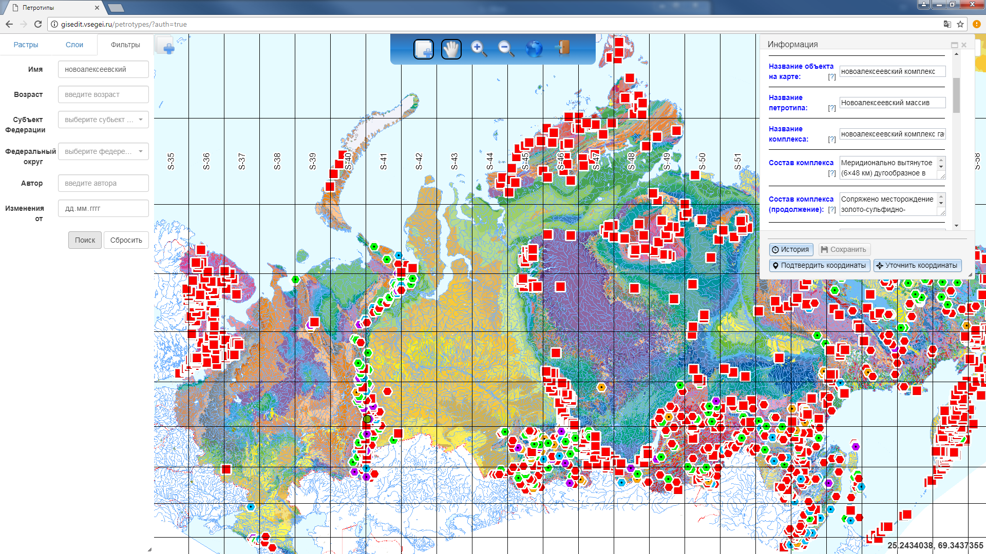
ГИС-АТЛАС РОССИИ
Карта размещения стратотипических разрезов и петротипических массивов России
БД Госгеолкарт
WMS, WFS
WEB-карта
на сайте ВСЕГЕИ
Стандартные картографические сервисы и сервисы данных
ARC GIS
Отдел Вост.районов
Отдел Сибири
Отдел Урала
Отдел Запада
Отдел петрологии ЦНМООГК
Сектор ИО
ЦИТ РГМ
ООСиБД
ЦИТ РГМ

Slide 18
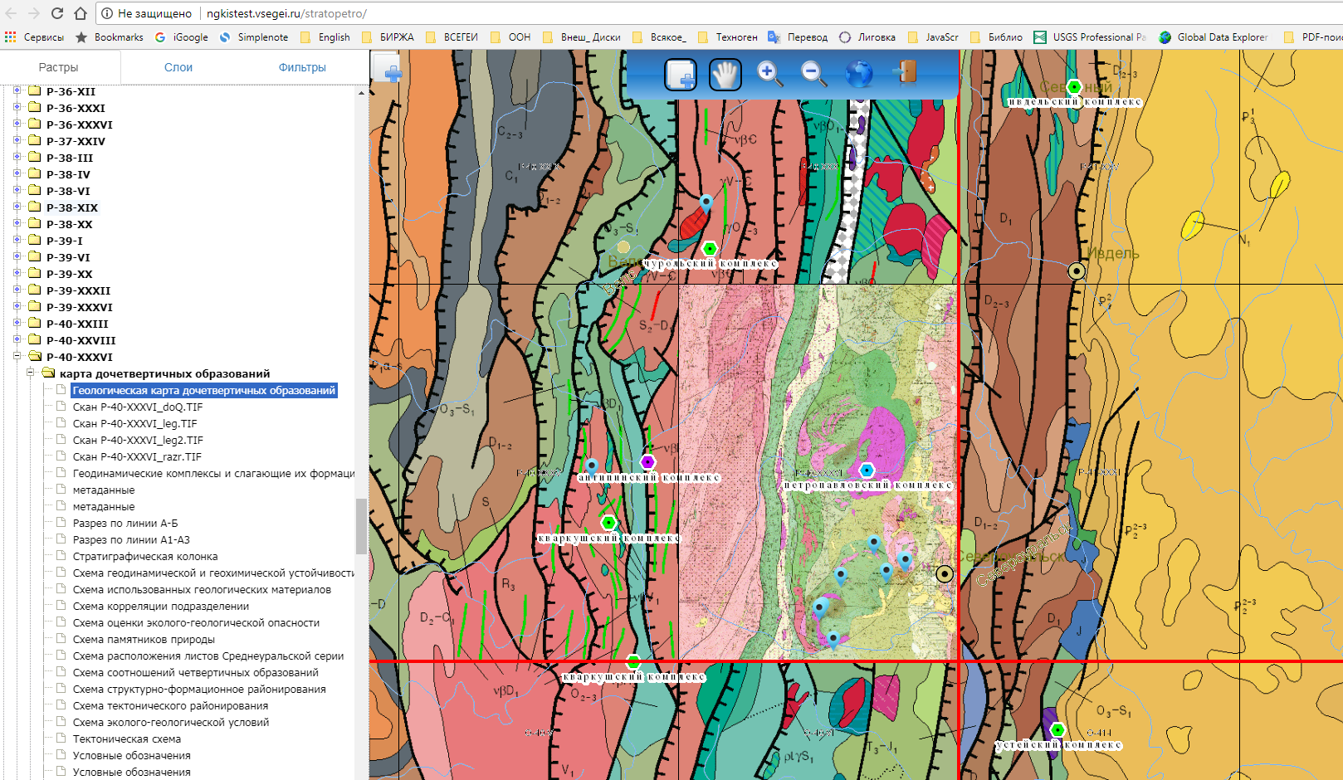
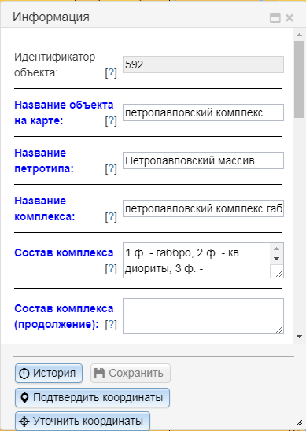
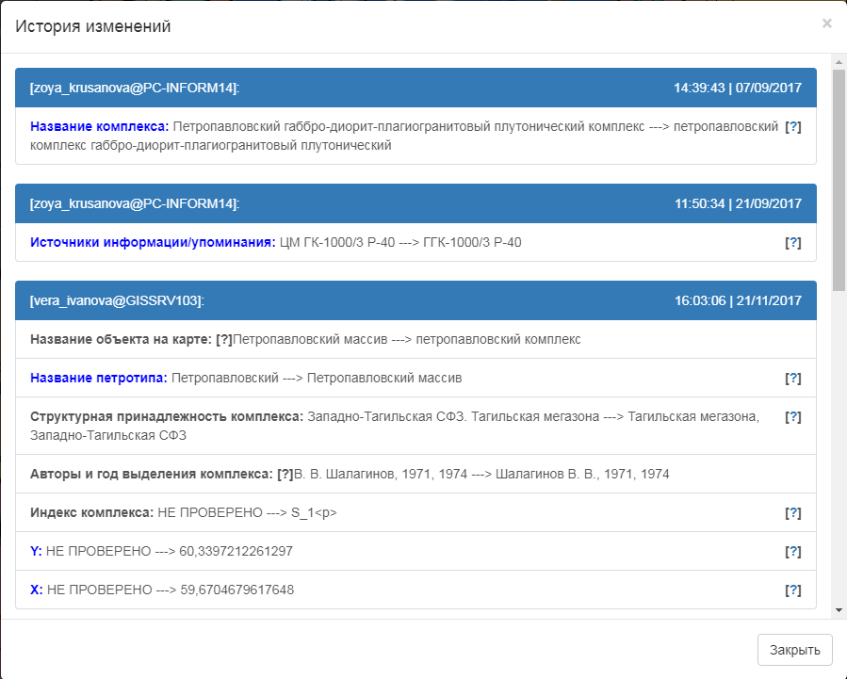
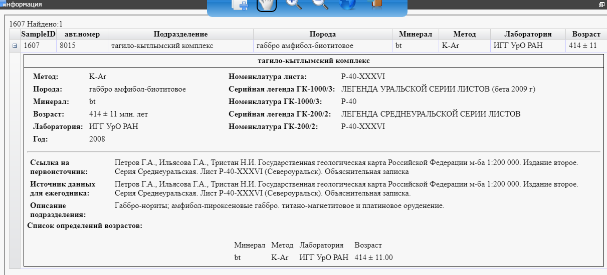
ГИС-АТЛАС РОССИИ
Карта размещения стратотипических разрезов и петротипических массивов России
http://ngkistest.vsegei.ru/stratopetro/
Вэб-Сервис «База данных георастров»
Вэб-Сервис «Карта петротипов-стратотипов»
Вэб-Сервис «Геохронологический Атлас-справочник»

Slide 19
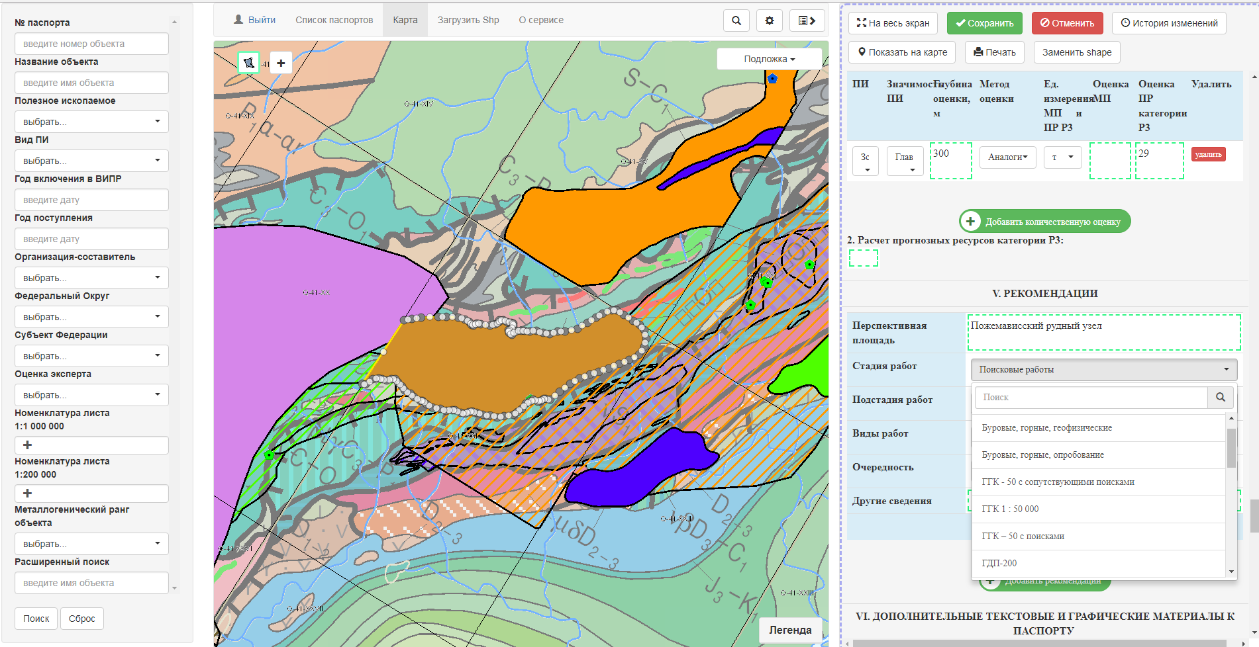
Система учета перспективных геологических участков и площадей с учтенным металлогеническим потенциалом и прогнозными ресурсами категории Р₃
Прямое редактирование через ВЭБ-редактор
БД системы учета Р3 (БД Госгеолкарт)
Стандартные картографические сервисы и сервисы данных
Редактирование контура объекта
Мгновенные изменения
Редактирование описания объекта
WEB-карта на сайте ВСЕГЕИ
ВЭБ-Редактор
WEB-карта на сайте ВСЕГЕИ
ОБЩИЙ ДОСТУП
Notes:
.

Slide 20
ГИС-АТЛАС РОССИИ
карты перспективных геологических участков и площадей с учтенным металлогеническим потенциалом и прогнозными ресурсами категории Р₃
Отдел Вост.районов
Отдел Сибири
Отдел Урала
Отдел Запада
WEB-редактор
Стандартные картографические сервисы и сервисы данных
БД системы учета Р3 (БД Госгеолкарт)
Отдел прогнозной оценки ЦНМООГК

Slide 21
ГИС-АТЛАС РОССИИ
Геолого-картографический ресурс ГОСГЕОЛКАРТ: http://webmapget.vsegei.ru/
15 000 геопривязанных карт
58 000 Зарамочных карт и схем
140 000 визитов только через WebMapGet
17 000 000 обращений к БД

Slide 22
ГИС-АТЛАС РОССИИ
Общее вэб-приложение
ВСЕГЕИ
Росгеолфонд
Минерал
ВНИГНИ
ЦНИГРИ-ВИМС
ИМГРЭ
Гидроспецгеология
Стандартные картографические сервисы и сервисы данных
Стандартные картографические сервисы и сервисы данных
Стандартные картографические сервисы и сервисы данных
Стандартные картографические сервисы и сервисы данных
Стандартные картографические сервисы и сервисы данных
Стандартные картографические сервисы и сервисы данных
Стандартные картографические сервисы и сервисы данных
Существующие слои Гис-атласа и растровая БД + Геохронология, Р3 , петротипы и т.д.
АСЛН распределенный фонд недр, ГБЗ и ГКМ
Р1+Р2+Р3 и др
Слои Электронной карты недропользован.
Данные по УВС, системы ведения D1 и D2
Р1+Р2+Р3 и др. специализированные системы и БД
Геохимические основы, специализированные БД
Карты и Ресурсы ПВ, Экзогенные и эндогенные ОГП, др.системы и БД

Slide 23
ГИС-АТЛАС РОССИИ
На 2018 г.
I. Перевести в режим многопользовательского интерактивного редактирования
карты
редакторы
ИЗУЧЕННОСТЬ,
ОБЕСПЕЧЕННОСТЬ ОСНОВАМИ (в т.ч. новая карта «Обеспеченность материалами полученных современными г/ф методами»,
ТЕКУЩИЕ И ПЛАНИРУЕМЫЕ РАБОТЫ
Редакторы НРС и специализированных секций, Семилеткин, региональные отделы и ЦИТ РГМ
4. КАРТА МПИ УВЯЗАННАЯ С ГБЗ
Региональные отделы и ЦИТ РГМ
II. Актуализировать требования, обеспечить полную унификацию ГИС-Пакетов
III. Согласовать и утвердить унифицированную структуру Справок об эффективности региональных геолого-геофизических и геологосъемочных работ по Федеральным округам (рекомендация Заказчика)

